Slide 1




АТЛАС ДОСТУПНЫХ ПРОФЕССИЙ/СПЕЦИАЛЬНОСТЕЙ СРЕДНЕГО ПРОФЕССИОНАЛЬНОГО ОБРАЗОВАНИЯ
ДЛЯ ЛИЦ С ИНВАЛИДНОСТЬЮ И ОВЗ
МОСКОВСКОЙ ОБЛАСТИ
КОЛЛЕДЖИ ПОДМОСКОВЬЯ
МАСТЕРСТВО НАЧИНАЕТСЯ ЗДЕСЬ!
Приказ Министерства труда и социальной защиты Российской Федерации от 01.10.2024 №518 "Об утверждении методических рекомендаций по подбору рекомендуемых видов трудовой и профессиональной деятельности инвалидам с учетом нарушенных функций организма и ограничений их жизнедеятельности"

Slide 2











АТЛАС ДОСТУПНЫХ ПРОФЕССИЙ/СПЕЦИАЛЬНОСТЕЙ СРЕДНЕГО ПРОФЕССИОНАЛЬНОГО ОБРАЗОВАНИЯ
ДЛЯ ЛИЦ С ИНВАЛИДНОСТЬЮ И ОВЗ
МОСКОВСКОЙ ОБЛАСТИ
Для учащихся старших классов
Для родителей будущего абитуриента
Для исполнительных органов власти
Для выпускников профессиональных образовательных организаций
Для работодателей (компаний, предпринимателей)
Ориентир в выборе профессии и направлении учебы
Инструмент планирования обучения и карьеры. Понимание структуры
рынка труда и региональной системы профессионального образования
Стратегический инструмент регулирования экономики через
прогнозирование потребности региона в компетенциях
Путеводитель в мир перспективных вакансий и знакомство с потенциальными работодателями
Инструмент повышения производительности труда и эффективности
использования человеческого капитала в бизнес-процессах
за счет привлечения высокопрофессиональных работников
КАК ПОЛЬЗОВАТЬСЯ АТЛАСОМ
Значки и их расшифровка:
Профессии и специальности
Атлас содержит актуальные региональные перечни востребованных профессий/специальностей
для среднего профессионального образования с акцентом на подробное описание профессионально
важных навыков и качеств.
Каждая профессия имеет свой узнаваемый графический значок, упрощающий навигацию по Атласу.
Доступная среда
Пиктограммы, размещенные на странице профессиональной образовательной организации, указывают на обеспечение условий доступности для лиц с инвалидностью и ОВЗ и предоставляемых услуг в сфере образования для конкретной нозологической группы.

Slide 3











СОДЕРЖАНИЕ РЕГИОНАЛЬНОГО АТЛАСА ДОСТУПНЫХ ПРОФЕССИЙ/СПЕЦИАЛЬНОСТЕЙ СПО ДЛЯ ЛИЦ С ИНВАЛИДНОСТЬЮ И ОВЗ
Доступность БПОО – 80,37%
80,03 %
80,09 %
80,93 %
81,32%
79,47 %
АТЛАС-путеводитель познакомит с перечнем профессий/специальностей СПО в Московской области для лиц с инвалидностью и ОВЗ и поможет найти свое место в профессиональном сообществе.
Ресурсный учебно-методический центр Государственного автономного профессионального
образовательного учреждения Калужской области «Калужский колледж сервиса и дизайна» (присоединён к Московской области)
Московская область
Базовая профессиональная образовательная организация инклюзивного профессионального образования Московской области ГАПОУ МО «Подмосковный колледж «Энергия»
Доступность РУМЦ СПО и ВО – 87,50%
75,73 %
95,63 %
75,69 %
66,50 %
85,11 %
143969, Московская область, г.о. Реутов, Юбилейный пр-т, д.58
+7(495) 249-24-50
https://bpoo.energypk.ru
mo_energy_bpoo@mosreg.ru
https://vk.com/bpoo_energypk
ПРИНЦИПЫ И ПОДХОДЫ,
ИСПОЛЬЗУЕМЫЕ В АТЛАСЕ
целенаправленность;
позиционирование субъекта;
стратегические цели развития;
коммуникационная функция Атласа
248012, Российская Федерация,
Центральный федеральный округ,
Калужская область. г. Калуга, ул. Кубяка, 1
+7 (961) 122-21-91
http://kksd.edusite.ru/
college_service@adm.kaluga.ru
https://vk.com/public209229541

Slide 4

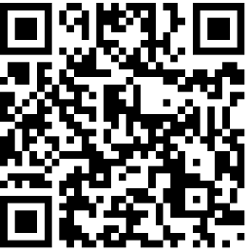
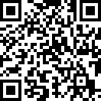



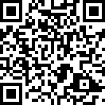
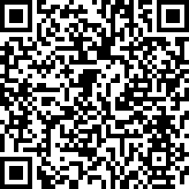
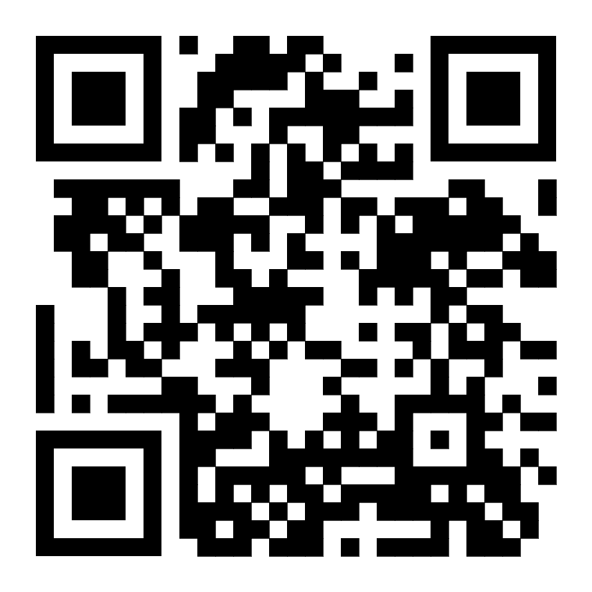
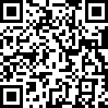
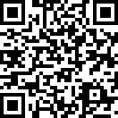
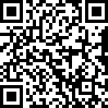
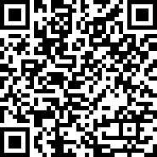
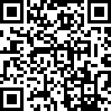
ПЕРЕЧЕНЬ ПОО В МОСКОВСКОЙ ОБЛАСТИ,
РЕАЛИЗУЮЩИХ ПРОГРАММЫ СРЕДНЕГО ПРОФЕССИОНАЛЬНОГО ОБРАЗОВАНИЯ ДЛЯ ЛИЦ С ИНВАЛИДНОСТЬЮ И ОВЗ
ГБПОУ МО «Авиационный техникум имени В. А. Казакова»
: 140185, Московская область, г. Жуковский, ул. Кирова, д. 3, корпус 4Е
: https://zhat.ru
: https://vk.com/zhatofficial_professionalitet
: + 7 (495) 556-53-36
: mo_zhat@mosreg.ru
Доступность ПОО (в %)
По зрению – 90,59
По слуху - 75,33
НОДА (мобильные) - 73,26
ГБПОУ МО «Воскресенский колледж»
: 140203, Московская область, г. Воскресенск, ул. Ленинская, д. 1а
: http://xn--b1aecfrgavb2a.xn--p1ai
: https://vk.com/vskcollege
: +7 (496) 443-87-87
: mo_voskkolledzh@mosreg.ru
Доступность ПОО (в %)
По зрению – 90,12
По слуху – 88,98 Общежитие
НОДА (мобильные) – 89,28
ГБПОУ МО «Автомобильно-дорожный колледж»
: 140170, Московская область, г. Бронницы, ул. Льва Толстого, д. 11
: http://avtocollege.ru
: https://vk.com/mogadk_bronnizi
: +7 (496) 466-53-70
: mo_avdorkolledzh@mosreg.ru
Доступность ПОО (в %)
По зрению - 89,41
По слуху - 92,11 Общежитие
НОДА (мобильные) - 91,95
ГБПОУ МО «Волоколамский аграрный техникум «Холмогорка»
: 143602, Московская область, г.о. Волоколамский, с. Ивановское, д.39
: https://vatholmogorka.ru
: https://vk.com/vatholmogorka
: +7 (496) 362-89-96
: mo_vatholm@mosreg.ru
Доступность ПОО (в %)
По зрению – 73, 53
По слуху - 70,44 Общежитие
НОДА (мобильные) – 73,13
ГАПОУ МО «Губернский колледж»
: 142214, Московская область, г.о. Серпухов, ул. Фирсова, д. 5
: https://губернскийколледж.рф
: https://vk.com/gubernsky_college
: +7 (496) 739-63-46
: mo_gapougub@mosreg.ru
Доступность ПОО (в %)
По зрению – 92,26
По слуху – 96,64 Общежитие
НОДА (мобильные) - 95,60

Slide 5
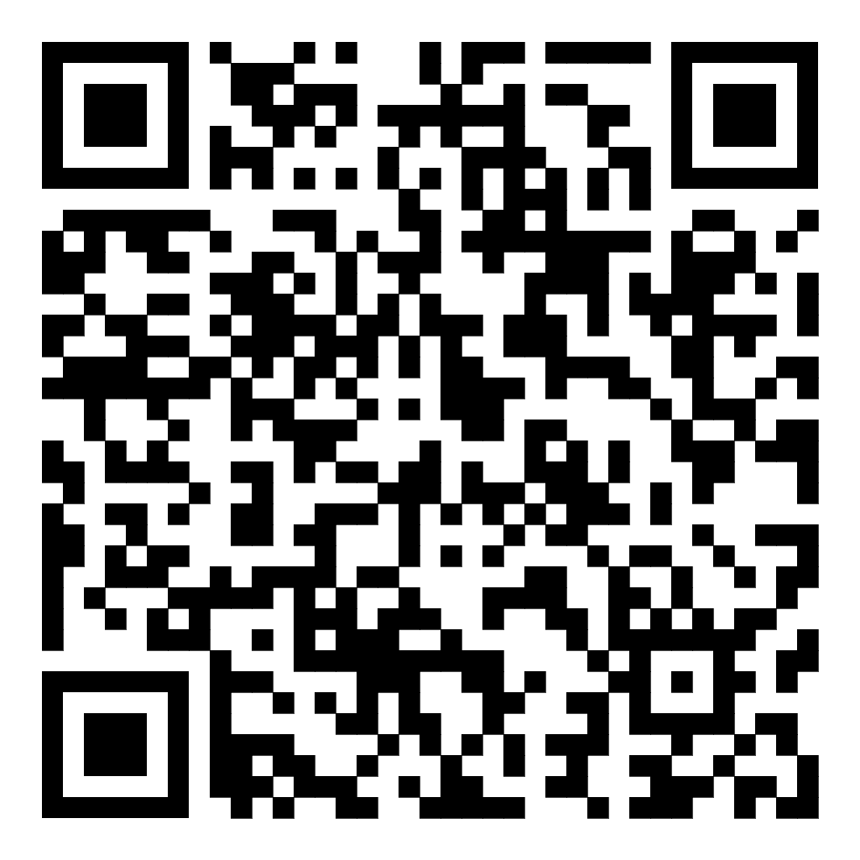
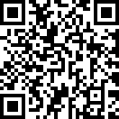
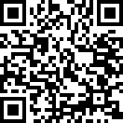
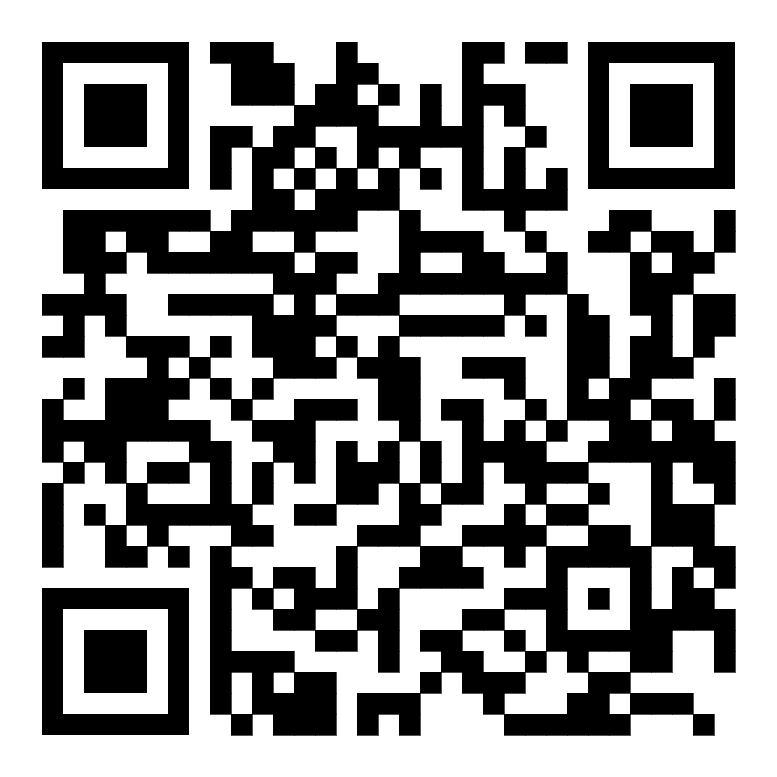
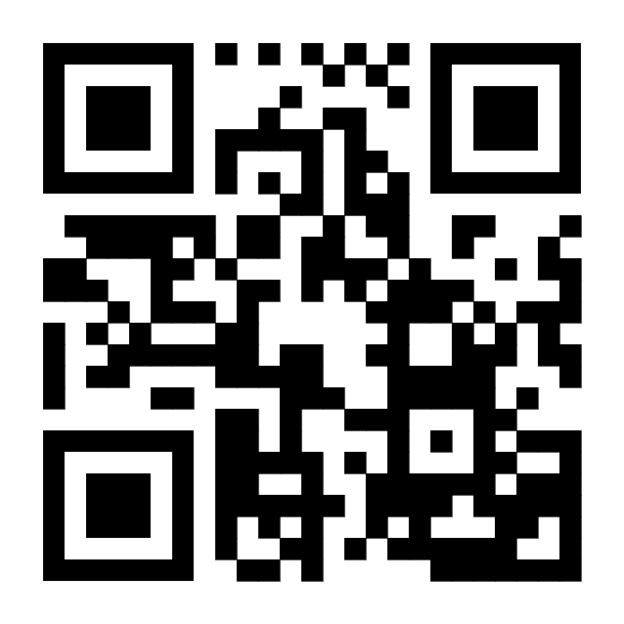
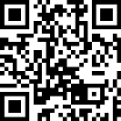
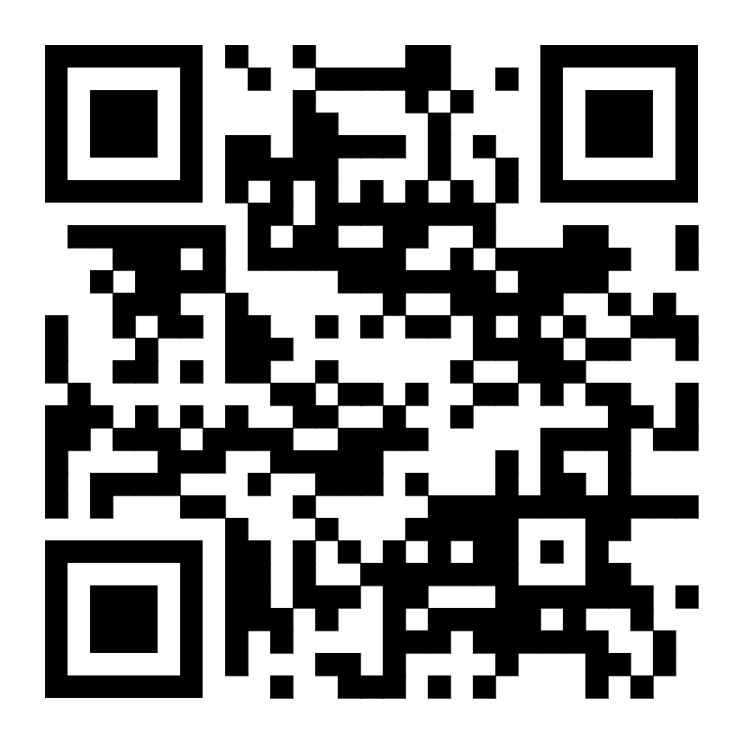
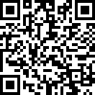
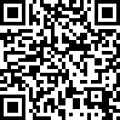
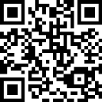
ПЕРЕЧЕНЬ ПОО В МОСКОВСКОЙ ОБЛАСТИ,
РЕАЛИЗУЮЩИХ ПРОГРАММЫ СРЕДНЕГО ПРОФЕССИОНАЛЬНОГО ОБРАЗОВАНИЯ ДЛЯ ЛИЦ С ИНВАЛИДНОСТЬЮ И ОВЗ
ГАПОУ МО «Егорьевский техникум»
: 140304, Московская область, г. Егорьевск, проспект Ленина д. 3
: https://егорьевск-техникум.рф
: https://vk.com/tehnikum_epet
: +7 (496) 403-15-22
: mo_gapouegor@mosreg.ru
Доступность ПОО (в %)
По зрению – 84,54
По слуху – 83,81
НОДА (мобильные) - 85,22
ГБПОУ МО «Колледж «Коломна»
: 140402, Московская область, г. Коломна, ул. Октябрьской революции, д. 408, пом. 1
: https://college-kolomna.ru
: https://vk.ru/college_kolomna
: :+7 (496) 618-84-06
: mo_kollkolom@mosreg.ru
Доступность ПОО (в %)
По зрению – 77,41
По слуху – 79,20
НОДА (мобильные) - 76,98
ГБПОУ МО «Дмитровский техникум»
: 141804, Московская область, г. Дмитров, ул. Инженерная, д. 2а
: https://dmitrovt.ru
: https://vk.ru/dm_texnikum
: +7 (495) 993-93-25
: mo_dmittechn@mosreg.ru
Доступность ПОО (в %)
По зрению – 92,35
По слуху – 92,67 Общежитие
НОДА (мобильные) - 92,44
ГБПОУ МО «Колледж «Подмосковье»
: 141500, Московская область, г. о. Солнечногорск, д. Козино, ул. Санаторно-лесной школы, д. 1
: https://klincollege.ru
: https://vk.com/public106937672
: +7 (496) 242-77-79
: mo_kollpodm@mosreg.ru
Доступность ПОО (в %)
По зрению – 84,76
По слуху – 84,74 Общежитие
НОДА (мобильные) – 86,06
ГБПОУ МО «Коломенский аграрный колледж имени Н.Т. Козлова»
: 140412, Московская область, г. Коломна, ул. Малинское ш., д. 36
: https://agrokol-kolomna.ru
: https://vk.com/agrokol
: +7 (496) 616-66-54
: mo_kolagrkoll@mosreg.ru
Доступность ПОО (в %)
По зрению - 61,47
По слуху - 67,74 Общежитие
НОДА (мобильные) – 64,26

Slide 6
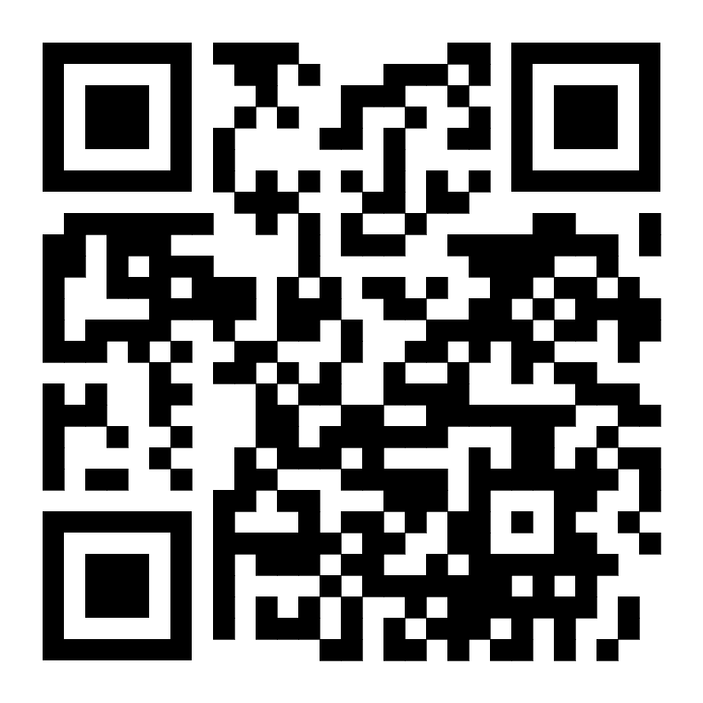
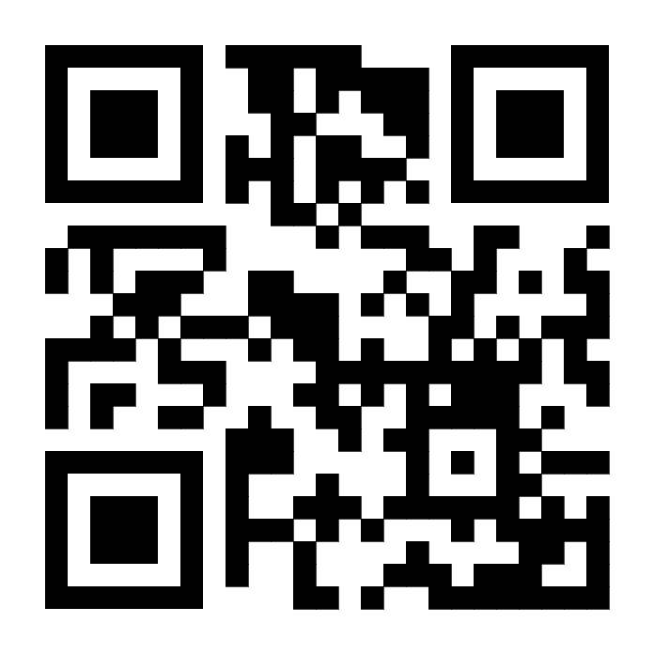
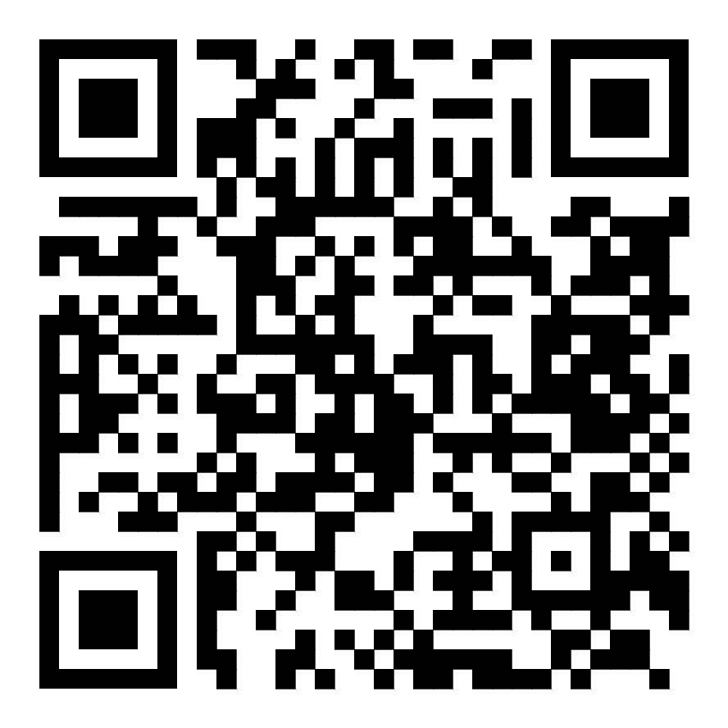
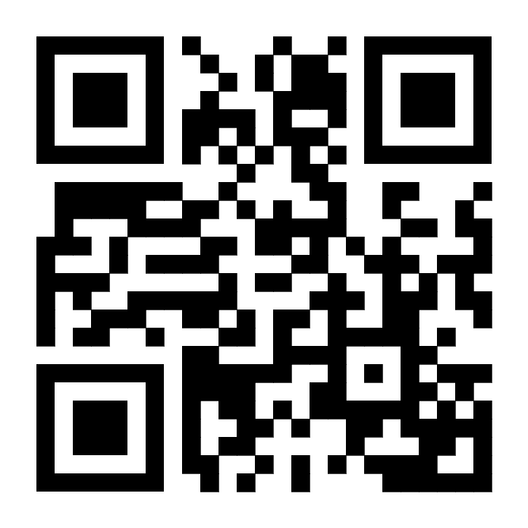
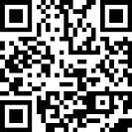
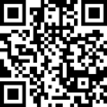
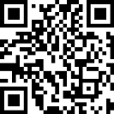
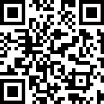
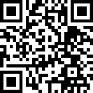
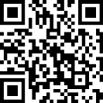
ПЕРЕЧЕНЬ ПОО В МОСКОВСКОЙ ОБЛАСТИ,
РЕАЛИЗУЮЩИХ ПРОГРАММЫ СРЕДНЕГО ПРОФЕССИОНАЛЬНОГО ОБРАЗОВАНИЯ ДЛЯ ЛИЦ С ИНВАЛИДНОСТЬЮ И ОВЗ
ГБПОУ МО «Красногорский колледж»
: 143402, Московская область, г. Красногорск, ул. Речная, д. 7а
: https://krstc.tw1.ru/
: https://vk.ru/krstc
: +7 (495) 562-30-96
: mo_krasnkoll@mosreg.ru
Доступность ПОО (в %)
По зрению – 87,00
По слуху – 85,20 Общежитие
НОДА (мобильные) – 86,99
ГБПОУ МО «Луховицкий аграрно-промышленный техникум»
: 1405514, Московская обл., г. Луховицы, п. Красная Пойма, ул. Лесная, д. 6а
: https://apt-mo.ru/
: https://vk.com/aptmo
: +7 (496) 635-71-40
: mo_agrartechn@mosreg.ru
Доступность ПОО (в %)
По зрению – 83,53
По слуху – 84,00 Общежитие
НОДА (мобильные) – 87,21
ГБПОУ МО «Луховицкий авиационный техникум»
: 140500, Московская область, г. Луховицы, ул. Жуковского, д. 56
: https://luat.ru
: https://vk.com/luatmo
: +7 (496) 635-91-82
: mo_luhavictechn@mosreg.ru
Доступность ПОО (в %)
По зрению – 82,35
По слуху – 82,67
НОДА (мобильные) – 86,05
ГБПОУ МО «Люберецкий техникум имени Героя Советского Союза,
лётчика-космонавта Ю.А. Гагарина»
:140002, Московская область, г. Люберцы, Октябрьский проспект, д.114
: https://luberteh.ru
: https://vk.com/luberteh
: +7 (495) 503-45-77
: mo_gagarintechn@mosreg.ru
Доступность ПОО (в %)
По зрению – 92,94
По слуху – 90,67
НОДА (мобильные) – 94,19
ГАПОУ МО «Межрегиональный центр компетенций – Техникум имени С.П. Королёва»
: 141068, Московская область, г. Королев, мкрн. Текстильщик, ул. Молодежная, д.7
: https://www.tspk tspk-mo.ru
: https://vk.com/tspkmo
:+7 (495) 516-60-38
: mo_mcktechn@mosreg.ru
Доступность ПОО (в %)
По зрению – 87,06
По слуху – 89,33 Общежитие
НОДА (мобильные) – 90,12

Slide 7
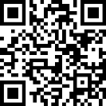
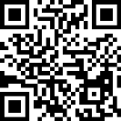
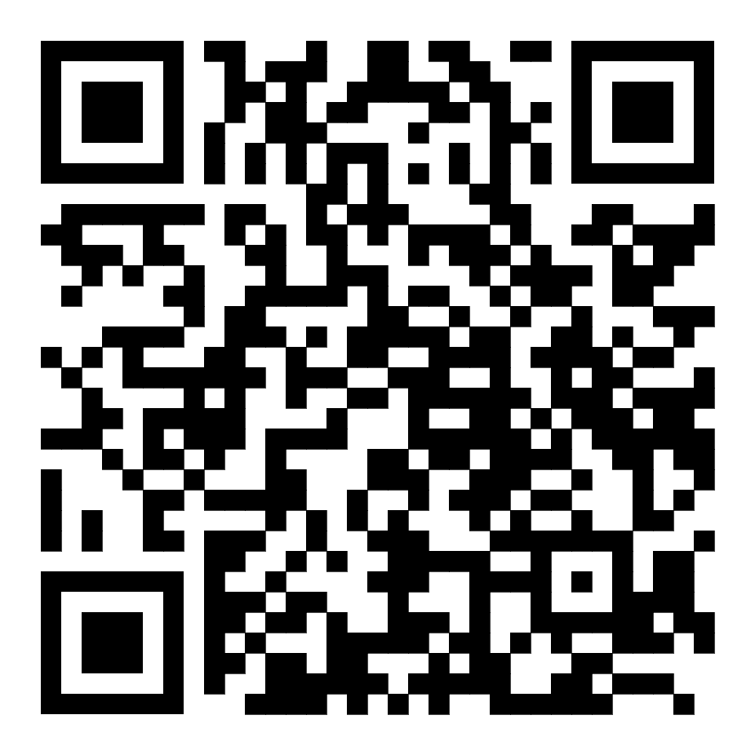
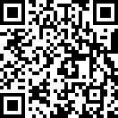
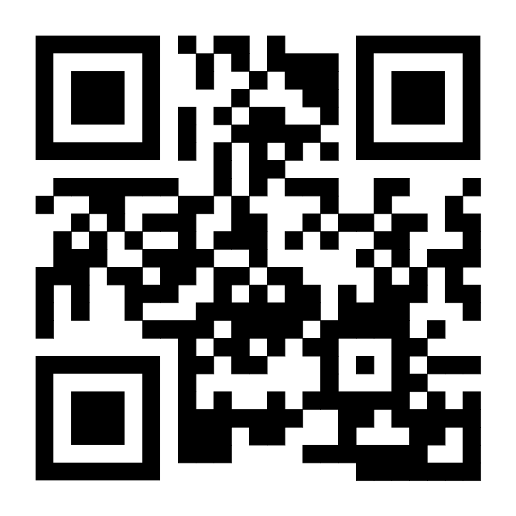
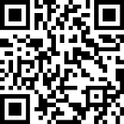
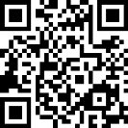
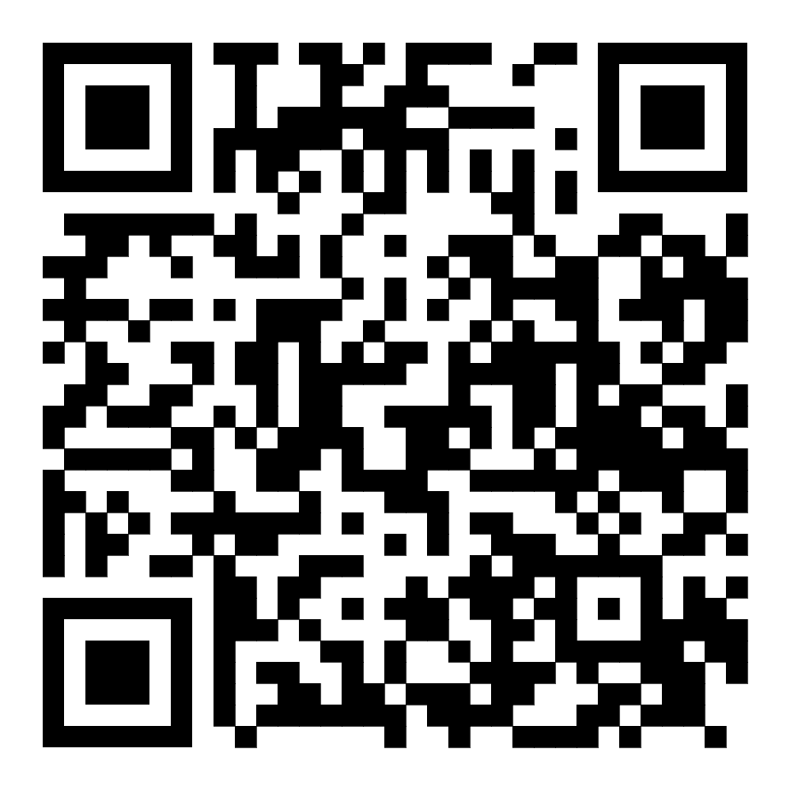
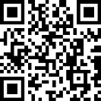
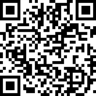
ПЕРЕЧЕНЬ ПОО В МОСКОВСКОЙ ОБЛАСТИ,
РЕАЛИЗУЮЩИХ ПРОГРАММЫ СРЕДНЕГО ПРОФЕССИОНАЛЬНОГО ОБРАЗОВАНИЯ ДЛЯ ЛИЦ С ИНВАЛИДНОСТЬЮ И ОВЗ
ГБПОУ МО «Можайский техникум»
: 143203, Московская обл., г.о. Можайский, п. Строитель, дом 7В, кор. 1
: https://mmtehnikum.ru
: https://vk.ru/mtehnikum
: +7 (496) 382-36-03
: mo_mozhtechn@mosreg.ru
Доступность ПОО (в %)
По зрению – 92,06
По слуху – 91,33
НОДА (мобильные) – 93,31
ГБПОУ МО «Ногинский колледж»
: 142403, Московская область, г. Ногинск , ул. Ремесленная, д. 17
: https://nogkolledzh.ru
: https://vk.com/nogcollege
: +7 (496) 517-33-52
: mo_nogkolledzh@mosreg.ru
Доступность ПОО (в %)
По зрению – 81,76
По слуху – 81,67
НОДА (мобильные) – 83,43
ГБПОУ МО «Мытищинский колледж»
: 141006, Московская обл., г. Мытищи, Олимпийский пр-т, д. 17
: http://gbou-mk.ru
: https://vk.ru/mytischi
: +7 (495) 583-46-20
: mo_mytkolledzh@mosreg.ru
Доступность ПОО (в %)
По зрению – 83,53
По слуху – 82,67
НОДА (мобильные) – 83,72
ГБПОУ МО «Наро-Фоминский техникум»
: 143300, Московская область, г. Наро-Фоминск, ул. Чехова, д. 1 «а»
: https://nf-teh.ru
: https://vk.com/nfteh
:+7 (496) 343-84-61
: mo_narfomtechn@mosreg.ru
Доступность ПОО (в %)
По зрению – 93,53
По слуху – 92,67
НОДА (мобильные) – 94,77
ГБПОУ МО «Одинцовский техникум»
: 143006, Московская область, г. Одинцово, ул. Глазынинская, д. 18.
: https://ie-teh.ru
: https://vk.com/club106940109
: +7 (495) 593-49-84
: mo_odintechn@mosreg.ru
Доступность ПОО (в %)
По зрению – 89,41
По слуху – 90,67
НОДА (мобильные) – 90,70

Slide 8
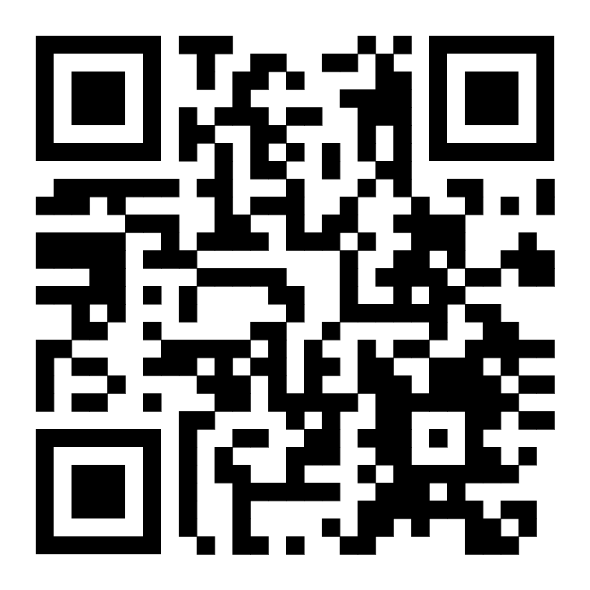
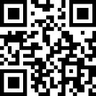

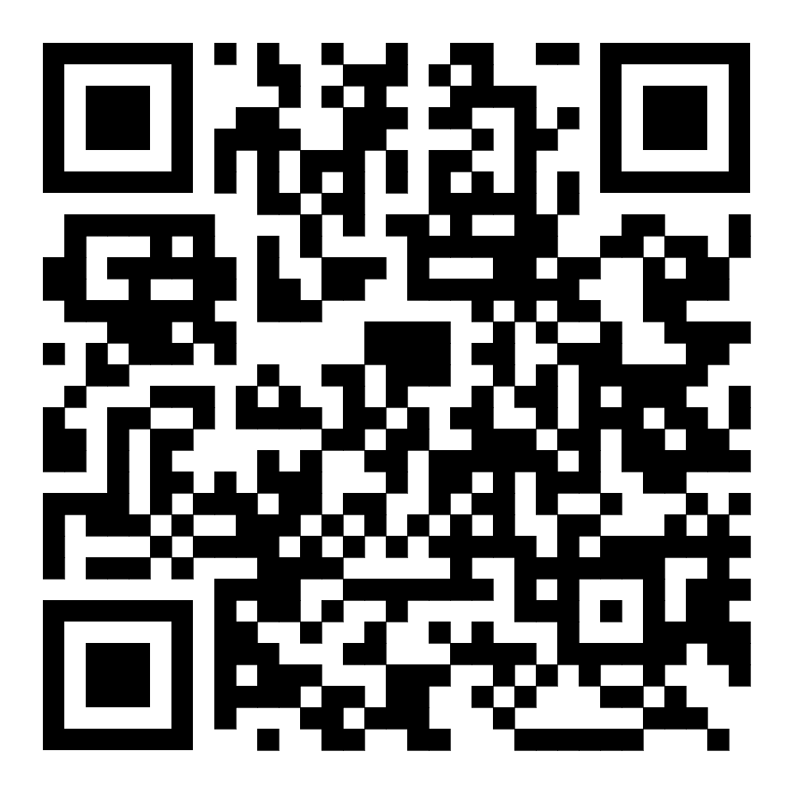
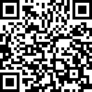
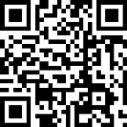
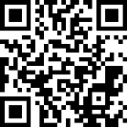
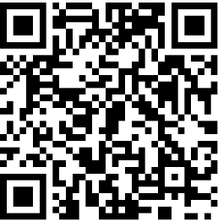
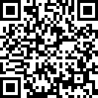



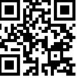
ПЕРЕЧЕНЬ ПОО В МОСКОВСКОЙ ОБЛАСТИ,
РЕАЛИЗУЮЩИХ ПРОГРАММЫ СРЕДНЕГО ПРОФЕССИОНАЛЬНОГО ОБРАЗОВАНИЯ ДЛЯ ЛИЦ С ИНВАЛИДНОСТЬЮ И ОВЗ
ГБПОУ МО «Орехово-Зуевский железнодорожный техникум имени В.И. Бондаренко»
: 142608, Московская область, г. Орехово-Зуево, ул. Коминтерна д.39.
: http://ozgt.ru
: https://vk.com/gbpou_mo_ozzht
: +7 (496) 413-67-05
: mo_zhdtechn@mosreg.ru
Доступность ПОО (в %)
По зрению – 89,41
По слуху – 88,67 Общежитие
НОДА (мобильные) – 90,12
ГБПОУ МО «Павлово-Посадский техникум»
: 142500, Московская обл., г. Павловский Посад, ул. Кузьмина, д. 33
: https://www.pp-teh.ru
: https://vk.ru/pavlovoposadskiytechnikum
: +7 (496) 435-24-79
: mo_pavptechn@mosreg.ru
Доступность ПОО (в %)
По зрению – 88,66
По слуху – 88,02 Общежитие
НОДА (мобильные) – 89,36
ГБПОУ МО «Орехово-Зуевский техникум»
: 142671, Московская область, г. Ликино-Дулево, ул. Центральная, д. 2
: https://oztech.ru
: https://vk.ru/ozt_professionalitet
: +7 (496) 414-63-62
: mo_orzutechn@mosreg.ru
Доступность ПОО (в %)
По зрению – 81,57
По слуху – 84,44
НОДА (мобильные) – 80,62
ГАПОУ МО «Подмосковный колледж «Энергия»
: 143962, Московская область, г. Реутов, Юбилейный проспект, д.58
: https://www.energypk.ru
: https://vk.com/gapou_energy
: +7 (495) 791-23-43
: mo_mopkenergy@mosreg.ru
Доступность ПОО (в %)
По зрению – 89,25
По слуху – 89,23 Общежитие
НОДА (мобильные) – 87,80
ГБПОУ МО «Подмосковный политехнический колледж»
: 141802, Московская область, м.о. Дмитровский, ул. Космонавтов, д. 33
: https://politeh-mo.ru
: https://vk.ru/politehmo
: +7 (495) 993-76-18
: mo_politeh@mosreg.ru
Доступность ПОО (в %)
По зрению – 80,2
По слуху – 79,0 Общежитие
НОДА (мобильные) – 77,4

Slide 9
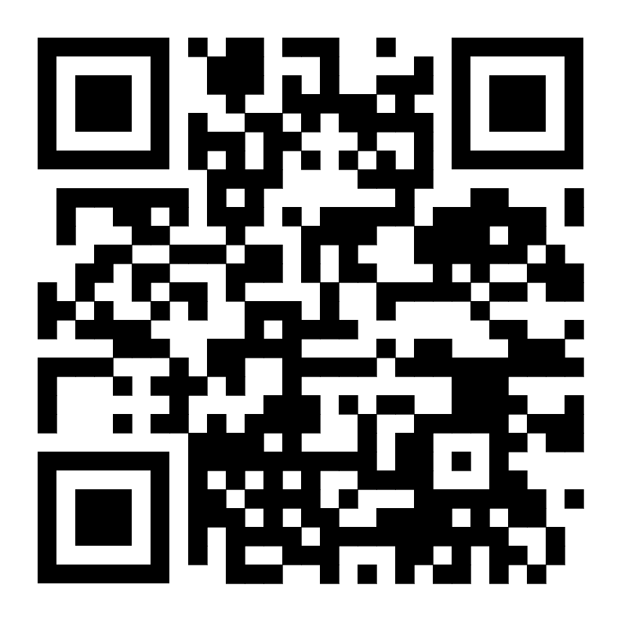









ПЕРЕЧЕНЬ ПОО В МОСКОВСКОЙ ОБЛАСТИ,
РЕАЛИЗУЮЩИХ ПРОГРАММЫ СРЕДНЕГО ПРОФЕССИОНАЛЬНОГО ОБРАЗОВАНИЯ ДЛЯ ЛИЦ С ИНВАЛИДНОСТЬЮ И ОВЗ
ГБПОУ МО «Подольский колледж имени А.В. Никулина»
: 142100, Московская область, г. о. Подольск, ул. Большая Зелёновская, д. 54/82
: https://podolsk-college.ru
: https://vk.com/podolskcollegeru
: +7 (499) 404-14-36
: mo_podolskkoll@mosreg.ru
Доступность ПОО (в %)
По зрению – 95,29
По слуху – 94,67
НОДА (мобильные) – 95,35
ГБПОУ МО «Раменский колледж»
: 140100, Московская область, г. Раменское, ул. Красноармейская, д. 27
: https://rkmo.ru
: https://vk.ru/ramcolleg
: +7 (496) 463-69-47
: mo_ramkoll@mosreg.ru
Доступность ПОО (в %)
По зрению – 52,06
По слуху – 56,59 Общежитие
НОДА (мобильные) – 53,81
ГАПОУ МО «Профессиональный колледж «Московия»
: 142002, Московская область, Домодедово, ул. Текстильщиков, д. 41
: https://колледжмосковия.рф
: https://vk.com/club148851212
: +7 (496) 794-30-74
: mo_gapouprof@mosreg.ru
Доступность ПОО (в %)
По зрению –84,16
По слуху – 85,61 Общежитие
НОДА (мобильные) – 82,41
ГБПОУ МО «Раменский дорожно-строительный техникум»
: 140102, Московская область, Раменский район, д. Заболотье, ул. СПТУ-93
: https://radost-mo.ru
: https://vk.com/id399224704
: +7 (496) 463-81-37
: mo_ramdorstrtechn@mosreg.ru
Доступность ПОО (в %)
По зрению – 76,47
По слуху – 73,33
НОДА (мобильные) – 77,91
ГКПОУ МО «Сергиево-Посадский социально-экономический техникум»
: 141370, Московская область, г. Хотьково ул. Станционная 1-я, д. 1
: https://xn--h1adoai.xn--p1ai
: https://vk.com/sp_set
: +7 (496) 551-03-36
: mo_spset@mosreg.ru
Доступность ПОО (в %)
По зрению – 84,71
По слуху – 88,16 Общежитие
НОДА (мобильные) – 89,66

Slide 10










ПЕРЕЧЕНЬ ПОО В МОСКОВСКОЙ ОБЛАСТИ,
РЕАЛИЗУЮЩИХ ПРОГРАММЫ СРЕДНЕГО ПРОФЕССИОНАЛЬНОГО ОБРАЗОВАНИЯ ДЛЯ ЛИЦ С ИНВАЛИДНОСТЬЮ И ОВЗ
ГБПОУ МО «Сергиево-Посадский колледж»
: 141303, Московская область, г. Сергиев Посад, ул. 40 лет Октября, д. 5а
: https://spkmo.ru
: https://vk.ru/spkmo_professionalitet
:+ 7 (496) 542-06-91
: mo_spkolledzh@mosreg.ru
Доступность ПОО (в %)
По зрению – 67,78
По слуху – 69,97 Общежитие
НОДА (мобильные) – 67,82
ГБПОУ МО «Ступинский техникум им. А. Т. Туманова»
: 142800, Московская область, г. Ступино, ул. Куйбышева, д. 55
: https://стамт.рф
: https://vk.com/stuptex
: +7 (496) 642-19-72
: mo_stuptechn@mosreg.ru
Доступность ПОО (в %)
По зрению – 88,24
По слуху – 90,67
НОДА (мобильные) – 91,86
ГБПОУ МО «Серпуховский колледж»
: 142253, Московская область, г. о. Серпухов, п. Большевик, ул. Ленина, д. 52
: http://serp-koll.ru
: https://vk.ru/serpkoll
: +7 (496) 735-55-98
: mo_serpkolledzh@mosreg.ru
Доступность ПОО (в %)
По зрению – 86,67
По слуху – 84,89
НОДА (мобильные) – 87,98
ГБПОУ МО «Физико-технический колледж»
: 141700, Московская область, г. Долгопрудный, площадь Собина, д. 1
: https://phystech.pro/
: https://phystech.pro
: +7 (495) 369-43-03
: mo_fiztechkoll@mosreg.ru
Доступность ПОО (в %)
По зрению – 86,27
По слуху – 90,40
НОДА (мобильные) – 89,33
ГБПОУ МО «Чеховский техникум»
: 142322, Московская область, с. Новый Быт, ул. Новая, д. 4
: https://чеховский-техникум.рф
: https://vk.ru/public217465945
: +7 (496) 770-82-75
: mo_chehtehn@mosreg.ru
Доступность ПОО (в %)
По зрению – 82,06
По слуху – 82,67
НОДА (мобильные) – 84,01

Slide 11










ПЕРЕЧЕНЬ ПОО В МОСКОВСКОЙ ОБЛАСТИ,
РЕАЛИЗУЮЩИХ ПРОГРАММЫ СРЕДНЕГО ПРОФЕССИОНАЛЬНОГО ОБРАЗОВАНИЯ ДЛЯ ЛИЦ С ИНВАЛИДНОСТЬЮ И ОВЗ
ГБПОУ МО «Шатурский энергетический техникум»
: 140700, Московская область, г. Шатура, проспект Ильича, д. 2
: https://шэт.рф
: https://vk.com/gbpou_mo_shet
: +7 (496) 452-57-13
: mo_moshet@mosreg.ru
Доступность ПОО (в %)
По зрению – 88,24
По слуху – 85,92 Общежитие
НОДА (мобильные) – 89,62
ГБПОУ МО «Электростальский колледж»
: 144008, Московская область г. о. Электросталь ул. Сталеваров д. 19
: https://elkollege.ru
: https://vk.ru/elkollege
: +7 (498) 662-39-11
: mo_elkolledzh@mosreg.ru
Доступность ПОО (в %)
По зрению –73,29
По слуху – 75,56 Общежитие
НОДА (мобильные) – 74,17
ГБПОУ МО «Щелковский колледж»
: 141143, Московская область, Щелковский район, д. Долгое Ледово, ул. Центральная, стр. 33
: https://schelcol.ru
: https://vk.com/schelcollege
: +7 (499) 346-37-14
: mo_chelkoll@mosreg.ru
Доступность ПОО (в %)
По зрению – 84,37
По слуху – 86,10
НОДА (мобильные) – 85,55
ГОУ ВО МО «Государственный гуманитарно-технологический университет»
: 142611, Московская область, г. Орехово-Зуево, ул. Зелёная, д. 22
: https://www.ggtu.ru
: https://vk.com/ggtu_official
: +7 (496) 425-78-75
: mo_ggtu@mosreg.ru
Доступность ПОО (в %)
По зрению – 47,06
По слуху – 47,37
НОДА (мобильные) – 52,87
ГОУ ВО МО «Государственный социально-гуманитарный университет»
: 140411, Московская область, г. Коломна, ул. Зеленая, д. 30
: https://gukolomna.ru/sveden/common/
: https://vk.ru/gukolomna
: +7 (496) 615-13-30
: mo_gsgu@mosreg.ru
Доступность ПОО (в %)
По зрению –88
По слуху – 79
НОДА (мобильные) – 80

Slide 12










ПЕРЕЧЕНЬ ПОО В МОСКОВСКОЙ ОБЛАСТИ,
РЕАЛИЗУЮЩИХ ПРОГРАММЫ СРЕДНЕГО ПРОФЕССИОНАЛЬНОГО ОБРАЗОВАНИЯ ДЛЯ ЛИЦ С ИНВАЛИДНОСТЬЮ И ОВЗ
ГБПОУ МО «Училище (техникум) олимпийского резерва №3»
: 141408, Московская область, г.о. Химки, мкр. Планерная, владение 1
: https://basketuor.ru
: https://vk.ru/public102043446
: +7 (495) 793-14-88
: mfks_uor_3@mosreg.ru
Доступность ПОО (в %)
По зрению – 77,65
По слуху – 81,33
НОДА (мобильные) – 81,40
ГБПОУ МО «Училище (техникум) олимпийского резерва №5»
: 140300, Московская область, г. Егорьевск, ул. Южная, д. 2
: http://master-saturn.ru/
: https://vk.com/uor5football
: +7 (496) 404-79-14
: mfks_uor_5@mosreg.ru
Доступность ПОО (в %)
По зрению – 55,29
По слуху – 52,45
НОДА (мобильные) – 59,06
ГБПОУ МО «Училище (техникум) олимпийского резерва №4»
: 142300, Московская область, г. Чехов, ул. Мира, 9
: https://www.chehuor.ru
: https://vk.ru/chehovuor
: +7 (496) 726-46-82
: mfks_uor_4@mosreg.ru
Доступность ПОО (в %)
По зрению – 20,76
По слуху – 22,50
НОДА (мобильные) – 23,14
ФГБУ ПОО «ГУОР г. Бронницы Московской области»
: 140170, Московская обл., г.о. Бронницы, ул. Красная, д. 53
: https://гуор.рф
: https://vk.com/guorbron
: +7 (496) 466-93-10
: info@гуор.рф
Доступность ПОО (в %)
По зрению – 53,25
По слуху – 51,05 Общежитие
НОДА (мобильные) – 52,15
ФГБУ ПОО «ГУОР г. Щелково Московской области»
: 141109, Московская область г. Щёлково, ул. Молодежная, д 98
: https://www.guorschelkovo.ru/
: https://vk.com/olymprezerv
: +7 (496) 466-93-10
: sport-net@mail.ru
Доступность ПОО (в %)
По зрению –29,41
По слуху – 26,32
НОДА (мобильные) – 34,48

Slide 13










ПЕРЕЧЕНЬ ПОО В МОСКОВСКОЙ ОБЛАСТИ,
РЕАЛИЗУЮЩИХ ПРОГРАММЫ СРЕДНЕГО ПРОФЕССИОНАЛЬНОГО ОБРАЗОВАНИЯ ДЛЯ ЛИЦ С ИНВАЛИДНОСТЬЮ И ОВЗ
ГАПОУ МО «Московский областной базовый музыкальный колледж имени А.Н. Скрябина»
: 144000, Московская область, г. Электросталь, ул. Октябрьская, д.23
: http://scryabin-college.ru/
: https://vk.com/college_skryabina
: +7 (496) 575 90-92
: mk_skryabincol@mosreg.ru
Доступность ПОО (в %)
По зрению – 58,24
По слуху – 59,87 Общежитие
НОДА (мобильные) – 60,92
ГАПОУ МО «Московский областной музыкальный колледж имени С.С. Прокофьева»
: 141207, Московская область, г. Пушкино, ул. Писаревская, д. 12
: https://www.prokofievcollege.ru
: https://vk.com/prokofievcollege
: +7 (495) 993- 41 -60
: mk_prokofievcollege@mosreg.ru
Доступность ПОО (в %)
По зрению – 84,71
По слуху – 82,67
НОДА (мобильные) – 83,72
ГАПОУ МО «1-й Московский областной музыкальный колледж»
: 140408, Московская обл., г. Коломна, ул. Малышева, д.24
: http://1momk.ru
: https://vk.com/club131947947
: +7 (496) 613-23-48
: mk_1momk@mosreg.ru
Доступность ПОО (в %)
По зрению – 90,59
По слуху – 92,00
НОДА (мобильные) – 90,70
ГАПОУ МО «Московский Губернский колледж искусств»
: 141406, Московская область , г.о. Химки ул. Библиотечная,д.10
: http://moki.ru
: https://vk.ru/id712018902
: +7 (495) 570-22-44
: mk_director_moki@mosreg.ru
Доступность ПОО (в %)
По зрению – 71,76
По слуху – 69,33 Общежитие
НОДА (мобильные) – 69,77
НОУ «Классический колледж художественно-эстетического образования и дизайна»
: 142611, Московская обл., г. Орехово-Зуево, ул. Пролетарская, д. 5
: http://designcollege.narod.ru
: https://vk.ru/club4261199
: +7 (496) 424-69-31
: designcollege@yandex.ru
Доступность ПОО (в %)
По зрению –76,47
По слуху – 76,32
НОДА (мобильные) – 81,61

Slide 14











ПЕРЕЧЕНЬ ПОО В МОСКОВСКОЙ ОБЛАСТИ,
РЕАЛИЗУЮЩИХ ПРОГРАММЫ СРЕДНЕГО ПРОФЕССИОНАЛЬНОГО ОБРАЗОВАНИЯ ДЛЯ ЛИЦ С ИНВАЛИДНОСТЬЮ И ОВЗ
ПОЧУ «Техникум экономики и права Московского регионального союза потребительской кооперации»
: 140009 Московская область, г., Люберцы, Комсомольский проспект, д.6.
: https://tep-mspk.ru
: https://vk.ru/pochy_teip
: +7 (495) 559-93-50
: tep-mspk@yandex.ru
Доступность ПОО (в %)
По зрению – 57,06
По слуху – 54,67
НОДА (мобильные) – 62,79
АНПОО «Колледж инновационных технологий, бизнеса и права «ЛИДЕР»
: 141102, Московская область, г. Щёлково, Первомайская улица, д. 31
: https://vk.com/lidercollege
: http://lidercollege.ru/
: +7 (496) 567-09-18
: lidershc@mail.ru
Доступность ПОО (в %)
По зрению – 71,76
По слуху – 70,67
НОДА (мобильные) – 74,42
ПОУ «Красногорский экономико-правовой техникум»
: 143400, Московская область, г. Красногорск, ул. Почтовая, д.3
: http://pravo-econom.ru/
: https://vk.com/public130174708
: +7 (495) 781-93-08
: krept@mail.ru
Доступность ПОО (в %)
По зрению – 78,82
По слуху – 77,33
НОДА (мобильные) – 77,91
АНОПО «Бизнес-академия экономики и сервиса»
: 143604, Московская область, г. Волоколамск, ул. Заводская, д. 23
: http://www.baesk.ru
: https://vk.com/club52166664
: +7 (496) 362-41-48
: bizacademy@mail.ru
Доступность ПОО (в %)
По зрению – 47,06
По слуху – 47,37
НОДА (мобильные) – 47,13
АНО ПО «Многопрофильный колледж №1»
: 142118, Московская область, г.о. Подольск, мкр. Кузнечики, ул. Генерала Стрельбицкого, д. 1
: https://mk1.college/
: https://vk.ru/mk1.college
: +7 8 (903) 787-68-88
: mk1-college@mail.ru
Доступность ПОО (в %)

Slide 15










ПЕРЕЧЕНЬ ПОО В МОСКОВСКОЙ ОБЛАСТИ,
РЕАЛИЗУЮЩИХ ПРОГРАММЫ СРЕДНЕГО ПРОФЕССИОНАЛЬНОГО ОБРАЗОВАНИЯ ДЛЯ ЛИЦ С ИНВАЛИДНОСТЬЮ И ОВЗ
ГБПОУ МО «Московский областной медицинский колледж»
: 129110, г. Москва, ул. Щепкина, 61/2, стр. 1
: https://mocomk.ru/
: https://vk.com/mocomk1
: +7 (495) 631-73-03
: mz_momk1_uo@mosreg.ru
Доступность ПОО (в %)
По зрению – 88,66
По слуху – 87,81 Общежитие
НОДА (мобильные) – 89,71
АНО ПОО «Колледж интегрированных технологий»
:143002, Московская область, Одинцово, Садовая улица, 3Б
: https://kolledzh-odintsovo.ru/
: https://vk.ru/kitodi
: +7 (925) 426-32-40
: kitcollege@mail.ru
Доступность ПОО (в %)
По зрению – 54,12
По слуху – 53,95
НОДА (мобильные) – 59,77
ФГБОУ СПО «Электростальский медицинский колледж
Федерального медико - биологического агентства»
:144001, Московская область, г . Электросталь, ул. Советская, д. 32
: http://el-meduch.ru
: https://vk.ru/elmeduh
: +7 (496) 575-06-64
: mk_1momk@mosreg.ru
Доступность ПОО (в %)
По зрению – 55,29
По слуху – 57,33
НОДА (мобильные) – 61,63
АНО ПО «Московский областной колледж информации и технологий»
: 142103, Московская область, г. Подольск, ул. Рощинская, д.22
: https://www.anomokit.ru
: https://vk.com/anopomokit
: +7 (496) 755-59- 41
: anomokit@mail.ru
Доступность ПОО (в %)
По зрению – 50,59
По слуху – 56,00
НОДА (мобильные) – 52,33
АНО ПО «Международный объединенный колледж финансов и управления»
: 143050, Московская обл., Одинцовский р-н, г. Голицыно, Петровское шоссе, д. 52
: https://mokfu.su
: https://vk.com/mokfu
: +7 (495) 720-01-45
: mokfu2015@yandex.ru
Доступность ПОО (в %)
По зрению – 83,75
По слуху – 79,68
НОДА (мобильные) – 90,68

Slide 16










ПЕРЕЧЕНЬ ПОО В МОСКОВСКОЙ ОБЛАСТИ,
РЕАЛИЗУЮЩИХ ПРОГРАММЫ СРЕДНЕГО ПРОФЕССИОНАЛЬНОГО ОБРАЗОВАНИЯ ДЛЯ ЛИЦ С ИНВАЛИДНОСТЬЮ И ОВЗ
ЧОУ СПО «Современный бизнес колледж»
: 142970, Московская область, г. Наро-Фоминск, ул. Ленина, д. 28
: https://www.sbk-nf.com
: https://vk.com/sbk_nf
: +7 (496) 343-28-35
: sbk.nf@mail.ru
Доступность ПОО (в %)
По зрению – 75,29
По слуху – 76,00
НОДА (мобильные) – 80,23
НПОЧУ «Колледж экономики и права»
: 141100, Московская обл., г. Щелково, ул. Пионерская, д.19
: https://newkep.ru
: https://vk.com/newkep1993
: +7 (496) 567-07-61
: к.е.р@mail.ru
Доступность ПОО (в %)
По зрению – 82,53
По слуху – 82,67
НОДА (мобильные) – 83,72
ЧПОУ «Международный открытый колледж»
: 143007, Московская обл., Одинцовский район, г. Одинцово, ул. Молодежная, д. 46
: https://college-mok.ru/
: https://vk.com/collegemok
: +7 (495) 411- 28- 41
:college.mok@yandex.ru
Доступность ПОО (в %)
По зрению – 61,18
По слуху – 63,16
НОДА (мобильные) – 65,52
АНО ПО «Технико-экономический колледж»
: 142116, Московская область, город Подольск, Рабочая ул., д. 13а
: https://tecspo.ru
: https://vk.ru/tekspo?ysclid
: +7 (496) 763-63-63
: tec@tecspo.ru
Доступность ПОО (в %)
По зрению – 81,18
По слуху – 76,00
НОДА (мобильные) – 79,07
АНО ПОО «Первый академический профессиональный колледж»
: 140180, Московская область, город Жуковский, улица Менделеева, 11/4
: https://papk-zhuk.ru/
: https://vk.ru/wall-218730065
: +7 (985) 246-24-47
: post-papk@mail.ru

Slide 17










ПЕРЕЧЕНЬ ПОО В МОСКОВСКОЙ ОБЛАСТИ,
РЕАЛИЗУЮЩИХ ПРОГРАММЫ СРЕДНЕГО ПРОФЕССИОНАЛЬНОГО ОБРАЗОВАНИЯ ДЛЯ ЛИЦ С ИНВАЛИДНОСТЬЮ И ОВЗ
АНО ПО «Гуманитарно - технический колледж «Знание»
: 142100,Московская область, г. Подольск, ул. Комсомольская, д. 1
: https://gtk-znanie.ru/
: https://vk.com/gtk.znanie
: +7 (926) 396-45-50
: Ir-znanie@mail.ru
Доступность ПОО (в %)
По зрению – 48,24
По слуху – 50,00
НОДА (мобильные) – 54,02
ЧОУ ПО «Московский областной гуманитарный открытый колледж»
: 142970, Московская область, г. о. Серебряные Пруды, пл. Советская д. 2
: https://www.mogok.ru
: https://vk.com/mogokru
: +7 (496) 673-84-64
: serebrianyeprudy.mgi@yandex.ru
Доступность ПОО (в %)
По зрению – 72,94
По слуху – 65,79
НОДА (мобильные) – 68,97
АНОПО «Московский областной гуманитарно-социальный колледж»
: 140079, Московская область, Люберецкий район, п. Красково, ул. Карла Маркса, 117
: https://college-gsc.ru
: https://vk.ru/mogsc
: +7 (495) 501-44-72
: info@college-gsc.ru
Доступность ПОО (в %)
По зрению – 81,18
По слуху – 80,00
НОДА (мобильные) – 82,56
АНО ПО «Сергиево-Посадский гуманитарный колледж»
: 141304, Московская область, г. Сергиев Посад, Московское шоссе, д. 12а
: http://spgkmo.ru
: https://vk.com/public212669691
: +7 (496) 547-29-22
: spgk@spgkmo.ru
Доступность ПОО (в %)
По зрению – 60,00
По слуху – 60,53
НОДА (мобильные) – 64,37
ЧПОУ Педагогический Колледж «Мир Знаний»
: 143422, Московская область, город Красногорск, село Петрово-Дальнее, Суворовская ул., д. 3
: http://college.nou-mirznaniy.ru/
: https://vk.ru/college_mirznaniy
: +7 (985) - 727 - 55 – 85
: pedkolledzh.mz@mail.ru
Доступность ПОО (в %)
По зрению – 28,24
По слуху – 27,63 Общежитие
НОДА (мобильные) – 27,59

Slide 18










ПЕРЕЧЕНЬ ПОО В МОСКОВСКОЙ ОБЛАСТИ,
РЕАЛИЗУЮЩИХ ПРОГРАММЫ СРЕДНЕГО ПРОФЕССИОНАЛЬНОГО ОБРАЗОВАНИЯ ДЛЯ ЛИЦ С ИНВАЛИДНОСТЬЮ И ОВЗ
НОЧУ ПО «Подольский колледж «Парус»
: 142100, Московская обл., г. Подольск, ул. Февральская, д. 65
: https://parus-college.ru/o-kolledzhe
: https://vk.ru/parus
: +7 (963) 769-95-88
: parus_podolsk@rambler.ru
Доступность ПОО (в %)
По зрению – 55,29
По слуху – 53,33
НОДА (мобильные) – 58,14
ЧПОУ «Серпуховский городской открытый колледж»
: 142211, Московская обл., г. Серпухов, ул. 1-я Московская, д. 44
: http://sgoc.ru
: https://vk.ru/public198643188
: +7 (496) 776-02-92
: info@sgoc.ru
Доступность ПОО (в %)
По зрению – 78,82
По слуху – 76,00
НОДА (мобильные) – 80,23
ЧУПО «Краснознаменский городской колледж»
: 143090 Московская обл., г. Краснознаменск, ул. Генерала Шлыкова, д. 3
: http://kgk.college
: https://vk.com/kgkcollege
: +7 (968) 818-96-63
: kgk.college@yandex.ru
Доступность ПОО (в %)
По зрению – 40,00
По слуху – 43,42
НОДА (мобильные) – 48,28
ПОЧУ «Московский кооперативный техникум им. Г.Н. Альтшуля»
: 141014, Московская область, г. Мытищи, 3-я Крестьянская ул.,17
: https://mktex.ru/
: https://vk.com/public208911005
: +7 (495) 582-05-71
: mktex@yandex.ru
Доступность ПОО (в %)
По зрению – 84,71
По слуху – 82,67
НОДА (мобильные) – 84,88
АНПОО «Подольский социально — спортивный колледж»
: 142116, Московская область, г. Подольск, ул. Халатова, д. 3
: https://www.podolsk-ssc.ru
: https://vk.ru/pssi_pssk
: +7 (496) 763-43-79
: pssk18@mail.ru
Доступность ПОО (в %)
По зрению – 47,06
По слуху – 47,37
НОДА (мобильные) – 52,87

Slide 19




ПЕРЕЧЕНЬ ПОО В МОСКОВСКОЙ ОБЛАСТИ,
РЕАЛИЗУЮЩИХ ПРОГРАММЫ СРЕДНЕГО ПРОФЕССИОНАЛЬНОГО ОБРАЗОВАНИЯ ДЛЯ ЛИЦ С ИНВАЛИДНОСТЬЮ И ОВЗ
АНО СПО «Колледж информационных технологий и права»
: 141100 Московская область, г. Щёлково, ул. Свирская, д. 14 (этаж 3, помещение IV)
: https://kit-p.ru
: https://vk.ru/kitp.college
: +7 (925) 220-76-02
: kitp2021@gmail.com
Доступность ПОО (в %)
По зрению – 55,29
По слуху – 53,33
НОДА (мобильные) – 58,14
ЧУПО «Голицынский медицинский колледж»
: 143040, Московская область, Одинцовский городской округ, город Голицыно,
Речная улица, дом 1Б
: https://gmk.college
: https://vk.ru/club224210315
: +7 (925) 970-00-98
: info@gmk.college
Доступность ПОО (в %)
По зрению – 58,82
По слуху – 46,00
НОДА (мобильные) – 50,23

Slide 20

ИНФОРМАЦИОННАЯ ДОСКА
ПЕРЕЧЕНЬ ПРОФЕССИЙ, СПЕЦИАЛЬНОСТЕЙ И НАПРАВЛЕНИЙ ПОДГОТОВКИ, ПО КОТОРЫМ МОГУТ ОБУЧАТЬСЯ ЛИЦА С ИНВАЛИДНОСТЬЮ И ОВЗ В ОБРАЗОВАТЕЛЬНЫХ ОРГАНИЗАЦИЯХ ПРОФЕССИОНАЛЬНОГО ОБРАЗОВАНИЯ,
ПОДВЕДОМСТВЕННЫХ МИНИСТЕРСТВУ ОБРАЗОВАНИЯ МОСКОВСКОЙ ОБЛАСТИ ДЛЯ РАЗЛИЧНЫХ НОЗОЛОГИЙ

Slide 21
РЕАЛИЗУЕМЫЕ В МОСКОВСКОЙ ОБЛАСТИ ПРОГРАММЫ СРЕДНЕГО ПРОФЕССИОНАЛЬНОГО ОБРАЗОВАНИЯ
ДЛЯ ЛИЦ С ИНВАЛИДНОСТЬЮ И ОВЗ
05.02.02 Гидрология
ГАПОУ МО "Подмосковный колледж "Энергия"
08.02.05 Строительство и эксплуатация автомобильных дорог и аэродромов
ГБПОУ МО "Щелковский колледж"
05.02.03 Метеорология
ГАПОУ МО "Подмосковный колледж "Энергия"
08.02.08 Монтаж и эксплуатация оборудования и систем газоснабжения
ГБПОУ МО "Одинцовский техникум"
ГБПОУ МО "Павлово-Посадский техникум"
ГБПОУ МО "Ступинский техникум им. А.Т. Туманова"
07.02.01 Архитектура
ГБПОУ МО "Подмосковный политехнический колледж"
ГБПОУ МО "Подольский колледж имени А.В. Никулина«
ГБПОУ МО "Электростальский колледж"
08.02.01 Строительство и эксплуатация зданий и сооружений
ГБПОУ МО "Колледж "Подмосковье"
ГБПОУ МО "Подмосковный политехнический колледж“
ГБПОУ МО "Сергиево-Посадский колледж“
ГБПОУ МО "Электростальский колледж“
08.02.12 Строительство и эксплуатация автомобильных дорог, аэродромов и городских путей сообщения
ГБПОУ МО "Подмосковный политехнический колледж"
ГАПОУ МО "Подмосковный колледж "Энергия"
08.02.14 Эксплуатация и обслуживание многоквартирного дома
ГБПОУ МО "Мытищинский колледж"
ГБПОУ МО "Павлово-Посадский техникум"
ГБПОУ МО "Подмосковный политехнический колледж"
ГБПОУ МО "Сергиево-Посадский колледж"
ГБПОУ МО "Щелковский колледж"
08.02.02 Строительство и эксплуатация инженерных сооружений
ГБПОУ МО "Подмосковный политехнический колледж"
ГБПОУ МО "Подольский колледж имени А.В. Никулина"
08.02.04 Водоснабжение и водоотведение
ГБПОУ МО "Одинцовский техникум"

Slide 22
РЕАЛИЗУЕМЫЕ В МОСКОВСКОЙ ОБЛАСТИ ПРОГРАММЫ СРЕДНЕГО ПРОФЕССИОНАЛЬНОГО ОБРАЗОВАНИЯ
ДЛЯ ЛИЦ С ИНВАЛИДНОСТЬЮ И ОВЗ
09.02.06 Сетевое и системное администрирование
ГБПОУ МО "Авиационный техникум имени В.А. Казакова"
ГБПОУ МО "Автомобильно-дорожный колледж"
ГАПОУ МО "Егорьевский техникум"
ГБПОУ МО "Дмитровский техникум"
ГБПОУ МО "Коломенский аграрный колледж имени
Н.Т. Козлова"
ГБПОУ МО "Красногорский колледж"
ГБПОУ МО "Люберецкий техникум имени Героя Советского Союза, лётчика-космонавта Ю.А. Гагарина"
ГБПОУ МО "Можайский техникум"
ГБПОУ МО "Мытищинский колледж"
ГБПОУ МО "Ногинский колледж"
ГБПОУ МО "Орехово-Зуевский железнодорожный колледж имени В.И. Бондаренко"
ГБПОУ МО "Орехово-Зуевский техникум"
ГАПОУ МО "Подмосковный колледж "Энергия"
ГБПОУ МО "Подмосковный политехнический колледж"
ГБПОУ МО "Раменский дорожно-строительный техникум"
ГБПОУ МО "Раменский колледж"
ГКПОУ МО "Сергиево-Посадский СЭТ"
ГБПОУ МО "Физико-технический колледж"
ГБПОУ МО "Чеховский техникум"
ГБПОУ МО "Шатурский энергетический техникум"
ГБПОУ МО "Электростальский колледж"
ГОУ ВО МО "Государственный гуманитарно-технологический университет"
ГБПОУ МО "Щелковский колледж"
09.02.07 Информационные системы и программирование
ГБПОУ МО "Волоколамский аграрный техникум "Холмогорка"
ГАПОУ МО "Егорьевский техникум"
ГБПОУ МО "Дмитровский техникум"
ГБПОУ МО "Колледж "Подмосковье"
ГБПОУ МО "Луховицкий авиационный техникум"
ГАПОУ МО "Межрегиональный центр компетенций – Техникум имени С.П. Королева"
ГБПОУ МО "Мытищинский колледж"
ГБПОУ МО "Наро-Фоминский техникум"
ГБПОУ МО "Павлово-Посадский техникум"
ГАПОУ МО "Подмосковный колледж "Энергия"
ГКПОУ МО "Сергиево-Посадский СЭТ"
ГБПОУ МО "Щелковский колледж"
ГОУ ВО МО "Государственный гуманитарно-технологический университет"
09.02.08 Интеллектуальные интегрированные системы
ГАПОУ МО "Профессиональный колледж "Московия“
ГБПОУ МО "Физико-технический колледж"

Slide 23
РЕАЛИЗУЕМЫЕ В МОСКОВСКОЙ ОБЛАСТИ ПРОГРАММЫ СРЕДНЕГО ПРОФЕССИОНАЛЬНОГО ОБРАЗОВАНИЯ
ДЛЯ ЛИЦ С ИНВАЛИДНОСТЬЮ И ОВЗ
09.02.12 Техническая эксплуатация и сопровождение информационных систем
ГБПОУ МО "Авиационный техникум имени В.А. Казакова"
ГАПОУ МО "Егорьевский техникум"
ГБПОУ МО "Дмитровский техникум"
ГБПОУ МО "Люберецкий техникум имени Героя Советского Союза, лётчика-космонавта Ю.А. Гагарина"
ГБПОУ МО "Мытищинский колледж"
ГАПОУ МО "Профессиональный колледж "Московия"
ГБПОУ МО "Раменский колледж"
ГБПОУ МО "Чеховский техникум"
09.02.11 Разработка и управление программным обеспечением
ГБПОУ МО "Авиационный техникум имени В.А. Казакова"
ГБПОУ МО "Волоколамский аграрный техникум "Холмогорка"
ГБПОУ МО "Воскресенский колледж"
ГБПОУ МО "Колледж "Коломна"
ГБПОУ МО "Красногорский колледж"
ГБПОУ МО "Луховицкий авиационный техникум"
ГБПОУ МО "Одинцовский техникум"
ГБПОУ МО "Орехово-Зуевский железнодорожный техникум имени В.И. Бондаренко"
ГБПОУ МО "Можайский техникум"
ГБПОУ МО "Павлово-Посадский техникум"
ГБПОУ МО "Ногинский колледж"
ГБПОУ МО "Подмосковный политехнический колледж"
ГБПОУ МО "Сергиево-Посадский колледж"
ГБПОУ МО "Серпуховский колледж"
ГБПОУ МО "Ступинский колледж им. А.Т. Туманова"
ГБПОУ МО "Физико-технический колледж"
ГОУ ВО МО "Государственный гуманитарно-технологический университет"
09.02.13 Интеграция решений с применением технологий искусственного интеллекта
ГБПОУ МО "Дмитровский техникум"
ГБПОУ МО "Орехово-Зуевский техникум"
ГБПОУ МО "Подмосковный политехнический колледж"
10.02.04 Обеспечение информационной безопасности телекоммуникационных систем
ГБПОУ МО "Подольский колледж имени А.В. Никулина"
ГБПОУ МО "Шатурский энергетический техникум"
09.02.09 Веб-разработка
ГБПОУ МО "Физико-технический колледж"

Slide 24
РЕАЛИЗУЕМЫЕ В МОСКОВСКОЙ ОБЛАСТИ ПРОГРАММЫ СРЕДНЕГО ПРОФЕССИОНАЛЬНОГО ОБРАЗОВАНИЯ
ДЛЯ ЛИЦ С ИНВАЛИДНОСТЬЮ И ОВЗ
10.02.05 Обеспечение информационной безопасности автоматизированных систем
ГБПОУ МО "Люберецкий техникум имени Героя Советского Союза, лётчика-космонавта Ю.А. Гагарина"
ГАПОУ МО "Подмосковный колледж "Энергия"
ГБПОУ МО "Подмосковный политехнический колледж"
ГБПОУ МО "Раменский дорожно-строительный техникум"
11.02.17 Разработка электронных устройств и систем
ГБПОУ МО "Авиационный техникум имени В.А. Казакова"
ГАПОУ МО "Подмосковный колледж "Энергия“
ГБПОУ МО "Сергиево-Посадский колледж"
ГБПОУ МО "Серпуховский колледж"
11.02.19 Квантовые коммуникации
ГБПОУ МО "Можайский техникум"
11.02.07 Радиотехнические информационные системы
ГАПОУ МО "Подмосковный колледж "Энергия"
12.02.01 Авиационные приборы и комплексы
ГБПОУ МО "Авиационный техникум имени В.А. Казакова"
11.02.13 Твердотельная электроника
ГБПОУ МО "Одинцовский техникум"
11.02.15 Инфокоммуникационные сети и системы связи
ГАПОУ МО "Подмосковный колледж "Энергия“
ГБПОУ МО "Щелковский колледж"
12.02.09 Производство и эксплуатация оптических и оптико – электронных приборов и систем
ГБПОУ МО "Красногорский колледж"
13.02.02 Теплоснабжение и теплотехническое оборудование
ГБПОУ МО "Павлово-Посадский техникум"
ГОУ ВО МО "Государственный гуманитарно-технологический университет"
11.02.16 Монтаж, техническое обслуживание и ремонт электронных приборов и устройств
ГБПОУ МО "Мытищинский колледж"
ГАПОУ МО "Подмосковный колледж "Энергия"
ГБПОУ МО "Подмосковный политехнический колледж"
ГБПОУ МО "Раменский колледж"
ГБПОУ МО "Серпуховский колледж"
13.02.03 Электрические станции, сети и системы
ГАПОУ МО "Профессиональный колледж "Московия"

Slide 25
РЕАЛИЗУЕМЫЕ В МОСКОВСКОЙ ОБЛАСТИ ПРОГРАММЫ СРЕДНЕГО ПРОФЕССИОНАЛЬНОГО ОБРАЗОВАНИЯ
ДЛЯ ЛИЦ С ИНВАЛИДНОСТЬЮ И ОВЗ
13.02.07 Электроснабжение
ГАПОУ МО "Межрегиональный центр компетенций – Техникум имени С.П. Королева"
15.02.04 Специальные машины и устройства
ГБПОУ МО "Колледж Коломна"
13.02.08 Электроизоляционная, кабельная и кондиционерная техника
ГБПОУ МО "Павлово-Посадский техникум"
15.02.06 Монтаж, техническая эксплуатация и ремонт холодильно-компрессорных и теплонасосных машин и установок (по отраслям)
ГБПОУ МО "Раменский колледж"
ГБПОУ МО "Чеховский техникум"
13.02.11 Техническая эксплуатация и обслуживание электрического и электромеханического оборудования (по отраслям)
ГБПОУ "Павлово-Посадский техникум"
ГОУ ВО МО "Государственный гуманитарно-технологический университет"
15.02.09 Аддитивные технологии
ГБПОУ МО "Луховицкий аграрно-промышленный техникум«
ГАПОУ МО "Межрегиональный центр компетенций – Техникум имени С.П. Королева"
ГАПОУ МО "Подмосковный колледж "Энергия“
ГБПОУ МО "Подмосковный политехнический колледж"
ГБПОУ МО "Физико-технический колледж"
ГБПОУ МО "Шатурский энергетический техникум"
13.02.12 Электрические станции, сети, их релейная защита и автоматизация
ГБПОУ МО "Дмитровский техникум"
ГБПОУ МО "Павлово-Посадский техникум"
ГБПОУ МО "Щелковский колледж"
13.02.13 Эксплуатация и обслуживание электрического и электромеханического оборудования ( по отраслям)
ГБПОУ МО "Колледж "Подмосковье«
ГБПОУ МО "Павлово-Посадский техникум"
ГБПОУ МО "Подмосковный политехнический колледж"
ГАПОУ МО "Подмосковный колледж "Московия"
ГОУ ВО МО "Государственный гуманитарно-технологический университет"
15.02.10 Мехатроника и мобильная робототехника (по отраслям)
ГАПОУ МО "Подмосковный колледж "Энергия“
ГБПОУ МО "Раменский колледж"
15.02.12 Монтаж, техническое обслуживание и ремонт промышленного оборудования (по отраслям)
ГБПОУ МО "Колледж "Подмосковье"
ГБПОУ МО "Мытищинский колледж"
ГБПОУ МО "Павлово-Посадский техникум"

Slide 26
РЕАЛИЗУЕМЫЕ В МОСКОВСКОЙ ОБЛАСТИ ПРОГРАММЫ СРЕДНЕГО ПРОФЕССИОНАЛЬНОГО ОБРАЗОВАНИЯ
ДЛЯ ЛИЦ С ИНВАЛИДНОСТЬЮ И ОВЗ
15.02.14 Оснащение средствами автоматизации технологических процессов и производств (по отраслям)
ГБПОУ "Павлово-Посадский техникум"
15.02.18 Техническая эксплуатация и обслуживание роботизированного производства (по отраслям)
ГБПОУ МО "Мытищинский колледж"
ГБПОУ МО "Павлово-Посадский техникум"
ГБПОУ МО "Раменский колледж"
ГБПОУ МО "Чеховский техникум"
15.02.15 Технология металлообрабатывающего производства
ГБПОУ МО "Луховицкий авиационный техникум"
15.02.16 Технология машиностроения
ГБПОУ МО "Колледж "Коломна"
ГБПОУ МО "Мытищинский колледж"
ГАПОУ МО "Подмосковный колледж "Энергия“
ГБПОУ МО "Подмосковный политехнический колледж"
ГБПОУ МО "Раменский колледж"
ГБПОУ МО "Серпуховский колледж"
ГБПОУ МО "Ступинский техникум им. А.Т. Туманова"
ГОУ ВО МО "Государственный гуманитарно-технологический университет"
15.02.19 Сварочное производство
ГБПОУ МО "Воскресенский колледж"
ГБПОУ МО "Мытищинский колледж"
ГАПОУ МО "Подмосковный колледж "Энергия“
ГБПОУ МО "Орехово-Зуевский железнодорожный колледж имени В.И. Бондаренко"
ГАПОУ МО "Профессиональный колледж "Московия"
18.02.12 Технология аналитического контроля химических соединений
ГБПОУ МО "Люберецкий техникум имени Героя Советского Союза, лётчика-космонавта Ю.А. Гагарина"
ГБПОУ МО "Сергиево-Посадский колледж"
15.02.17 Монтаж, техническое обслуживание, эксплуатация и ремонт промышленного оборудования (по отраслям)
ГБПОУ МО "Колледж "Подмосковье"
ГБПОУ МО "Мытищинский колледж"
ГБПОУ МО "Павлово-Посадский техникум"
19.02.10 Технология продукции общественного питания
ГАПОУ МО "Подмосковный колледж "Энергия"

Slide 27
РЕАЛИЗУЕМЫЕ В МОСКОВСКОЙ ОБЛАСТИ ПРОГРАММЫ СРЕДНЕГО ПРОФЕССИОНАЛЬНОГО ОБРАЗОВАНИЯ
ДЛЯ ЛИЦ С ИНВАЛИДНОСТЬЮ И ОВЗ
19.02.11 Технология продуктов питания из растительного сырья
ГБПОУ МО "Коломенский аграрный колледж имени Н.Т. Козлова"
20.02.04 Пожарная безопасность
ГБПОУ МО "Чеховский техникум"
21.02.05 Земельные и имущественные отношения
ГАПОУ МО "Подмосковный колледж "Энергия"
19.02.12 Технология продуктов питания животного происхождения
ГБПОУ МО "Волоколамский аграрный техникум "Холмогорка"
ГБПОУ МО "Дмитровский техникум"
ГБПОУ МО "Сергиево-Посадский колледж"
ГБПОУ МО "Чеховский техникум"
21.02.08 Прикладная геодезия
ГБПОУ МО "Колледж "Подмосковье"
21.02.19 Землеустройство
ГБПОУ МО "Воскресенский колледж"
ГАПОУ МО "Межрегиональный центр компетенций – Техникум имени С.П. Королева"
ГБПОУ МО "Мытищинский колледж"
ГАПОУ МО "Подмосковный колледж "Энергия"
ГБПОУ МО "Подмосковный политехнический колледж"
ГБПОУ МО "Щелковский колледж"
19.02.13 Технология продуктов общественного питания массового изготовления и специализированных пищевых продуктов
ГБПОУ МО "Подмосковный политехнический колледж"
20.02.01 Экологическая безопасность природных комплексов
ГАПОУ МО "Межрегиональный центр компетенций – Техникум имени С.П. Королева"
ГАПОУ МО "Подмосковный колледж "Энергия“
23.02.01 Организация перевозок и управление на транспорте (по видам транспорта)
ГБПОУ МО "Автомобильно-дорожный колледж"
ГБПОУ МО "Колледж "Подмосковье“
ГБПОУ МО "Мытищинский колледж"
ГБПОУ МО "Ногинский колледж"
ГБПОУ МО "Павлово-Посадский техникум"
ГБПОУ МО "Подмосковный политехнический колледж"
ГАПОУ МО "Подмосковный колледж "Московия"
ГБПОУ МО "Раменский дорожно-строительный техникум"
ГОУ ВО МО "Государственный гуманитарно-технологический университет"
20.02.02 Защита в чрезвычайных ситуациях
ГБПОУ МО "Подмосковный политехнический колледж«
ГАПОУ МО "Профессиональный колледж "Московия"
20.02.05 Организация оперативного (экстренного) реагирования в чрезвычайных ситуациях
ГБПОУ МО "Колледж "Подмосковье"
ГБПОУ МО "Орехово-Зуевский техникум"

Slide 28
РЕАЛИЗУЕМЫЕ В МОСКОВСКОЙ ОБЛАСТИ ПРОГРАММЫ СРЕДНЕГО ПРОФЕССИОНАЛЬНОГО ОБРАЗОВАНИЯ
ДЛЯ ЛИЦ С ИНВАЛИДНОСТЬЮ И ОВЗ
23.02.02 Автомобиле- и тракторостроение
ГБПОУ МО "Подмосковный политехнический колледж“
ГОУ ВО МО "Государственный гуманитарно-технологический университет"
23.02.06 Техническая эксплуатация подвижного состава железных дорог
ГАПОУ МО "Профессиональный колледж "Московия"
25.02.03 Техническая эксплуатация электрифицированных и пилотажно-навигационных комплексов
ГАПОУ МО "Подмосковный колледж "Энергия“
23.02.07 Техническое обслуживание и ремонт двигателей, систем и агрегатов автомобилей
ГАПОУ МО "Губернский колледж"
ГБПОУ МО "Колледж "Подмосковье"
ГБПОУ МО "Коломенский аграрный колледж имени Н.Т. Козлова"
ГБПОУ МО "Мытищинский колледж"
ГБПОУ МО "Наро-Фоминский техникум"
ГАПОУ МО "Подмосковный колледж "Московия"
ГБПОУ ПО "Подольский колледж имени А.В. Никулина"
ГБПОУ МО "Подмосковный политехнический колледж"
ГБПОУ МО "Раменский колледж"
ГБПОУ МО "Серпуховский колледж"
ГБПОУ МО "Чеховский техникум"
ГБПОУ МО "Шатурский энергетический техникум"
ГБПОУ МО "Электростальский колледж"
ГБПОУ МО "Ногинский колледж"
ГБПОУ МО "Луховицкий аграрно-промышленный техникум"
ГБПОУ МО "Можайский техникум"
ГАПОУ МО "Подмосковный колледж "Энергия"
25.02.08 Эксплуатация беспилотных авиационных систем
ГБПОУ МО "Люберецкий техникум имени Героя Советского Союза, летчика-космонавта Ю.А. Гагарина"
ГБПОУ МО "Подмосковный политехнический колледж"
ГБПОУ МО "Щелковский колледж"
25.02.09 Организация воздушных перевозок и авиационных работ
ГБПОУ МО "Подмосковный политехнический колледж"
27.02.07 Управление качеством продукции, процессов и услуг (по отраслям)
ГБПОУ МО "Воскресенский колледж"
ГБПОУ МО "Раменский колледж«
ГБПОУ МО "Ступинский техникум им. А.Т. Туманова"
29.02.10 Конструирование, моделирование и технология изготовления изделий легкой промышленности (по отраслям)
ГБПОУ МО "Дмитровский техникум"

Slide 29
РЕАЛИЗУЕМЫЕ В МОСКОВСКОЙ ОБЛАСТИ ПРОГРАММЫ СРЕДНЕГО ПРОФЕССИОНАЛЬНОГО ОБРАЗОВАНИЯ
ДЛЯ ЛИЦ С ИНВАЛИДНОСТЬЮ И ОВЗ
29.02.11 Полиграфическое производство
ГБПОУ МО "Можайский техникум"
35.02.12 Садово-парковое и ландшафтное строительство
ГАПОУ МО "Губернский колледж"
ГБПОУ МО "Дмитровский техникум"
ГБПОУ МО "Луховицкий аграрно-промышленный техникум"
ГБПОУ МО "Сергиево-Посадский колледж"
31.02.04 Медицинская оптика
ГАПОУ МО "Подмосковный колледж "Энергия"
32.02.01 Медико-профилактическое дело
ГБПОУ МО "Подмосковный политехнический колледж"
33.02.01 Фармация
ГБПОУ МО "Колледж "Подмосковье"
ГБПОУ МО "Подмосковный политехнический колледж"
35.02.16 Эксплуатация и ремонт сельскохозяйственной техники и оборудования
ГБПОУ МО "Коломенский аграрный колледж имени Н.Т. Козлова«
ГБПОУ МО "Луховицкий аграрно-промышленный техникум"
34.02.01 Сестринское дело
ГБПОУ МО "Колледж "Подмосковье"
ГБПОУ МО "Красногорский колледж"
ГАПОУ МО "Подмосковный колледж "Энергия“
ГОУ ВО МО "Государственный гуманитарно-технологический университет"
35.02.20 Технология производства, первичной переработки и хранения сельскохозяйственной продукции
ГБПОУ МО "Коломенский аграрный колледж имени Н.Т. Козлова"
35.02.05 Агрономия
ГБПОУ МО "Коломенский аграрный колледж имени Н.Т. Козлова"
ГБПОУ МО "Луховицкий аграрно-промышленный техникум"
36.02.01 Ветеринария
ГБПОУ МО "Волоколамский аграрный техникум "Холмогорка"
ГБПОУ МО "Коломенский аграрный колледж имени Н.Т. Козлова"
ГБПОУ МО "Можайский техникум"
35.02.06 Технология производства и переработки сельскохозяйственной продукции
ГБПОУ МО "Коломенский аграрный колледж имени Н.Т. Козлова"
35.02.08 Электротехнические системы в агропромышленном комплексе (АПК)
ГБПОУ МО "Коломенский аграрный колледж имени
Н.Т. Козлова"
ГБПОУ МО "Луховицкий аграрно-промышленный техникум"
36.02.03 Зоотехния
ГБПОУ МО "Волоколамский аграрный техникум "Холмогорка"

Slide 30
РЕАЛИЗУЕМЫЕ В МОСКОВСКОЙ ОБЛАСТИ ПРОГРАММЫ СРЕДНЕГО ПРОФЕССИОНАЛЬНОГО ОБРАЗОВАНИЯ
ДЛЯ ЛИЦ С ИНВАЛИДНОСТЬЮ И ОВЗ
38.02.03 Операционная деятельность в логистике
ГБПОУ МО "Автомобильно-дорожный колледж"
ГБПОУ МО "Воскресенский колледж"
ГАПОУ МО "Егорьевский техникум"
ГБПОУ МО "Дмитровский техникум"
ГБПОУ МО "Колледж "Подмосковье"
ГБПОУ МО "Коломенский аграрный колледж имени Н.Т. Козлова"
ГБПОУ МО "Красногорский колледж"
ГБПОУ МО "Люберецкий техникум имени Героя Советского Союза, лётчика-космонавта Ю.А. Гагарина"
ГБПОУ МО "Мытищинский колледж"
ГБПОУ МО "Ногинский колледж"
ГАПОУ МО "Подмосковный колледж "Энергия“
ГБПОУ МО "Подмосковный политехнический колледж"
ГБПОУ МО "Подольский колледж имени А.В. Никулина"
ГАПОУ МО "Профессиональный колледж "Московия"
ГБПОУ МО "Раменский дорожно-строительный техникум"
ГБПОУ МО "Сергиево-Посадский колледж"
ГБПОУ МО "Серпуховский колледж"
ГБПОУ МО "Ступинский техникум им. А.Т. Туманова"
ГБПОУ МО "Физико-технический колледж"
ГБПОУ МО "Чеховский техникум"
ГБПОУ МО "Шатурский энергетический техникум"
ГБПОУ МО "Щелковский колледж"
ГОУ ВО МО "Государственный гуманитарно-технологический университет
36.02.05 Кинология
ГАПОУ МО "Губернский колледж"
ГБПОУ МО "Подмосковный политехнический колледж"
38.02.01 Экономика и бухгалтерский учет (по отраслям)
ГБПОУ МО "Воскресенский колледж"
ГАПОУ МО "Егорьевский техникум"
ГБПОУ МО "Дмитровский техникум"
ГБПОУ МО "Колледж "Коломна"
ГБПОУ МО "Коломенский аграрный колледж имени Н.Т. Козлова"
ГБПОУ МО "Красногорский колледж"
ГБПОУ МО "Люберецкий техникум имени Героя Советского Союза, лётчика-космонавта Ю.А. Гагарина"
ГБПОУ МО "Мытищинский колледж"
ГАПОУ МО "Подмосковный колледж "Энергия“
ГБПОУ МО "Подмосковный политехнический колледж"
ГБПОУ МО "Раменский колледж"
ГКПОУ МО "Сергиево-Посадский СЭТ"
ГБПОУ МО "Серпуховский колледж"
ГБПОУ МО "Физико-технический колледж"
ГБПОУ МО "Шатурский энергетический техникум"
ГБПОУ МО "Щелковский колледж"
ГОУ ВО МО "Государственный гуманитарно-технологический университет"

Slide 31
РЕАЛИЗУЕМЫЕ В МОСКОВСКОЙ ОБЛАСТИ ПРОГРАММЫ СРЕДНЕГО ПРОФЕССИОНАЛЬНОГО ОБРАЗОВАНИЯ
ДЛЯ ЛИЦ С ИНВАЛИДНОСТЬЮ И ОВЗ
38.02.07 Банковское дело
ГАПОУ МО "Егорьевский техникум"
ГБПОУ МО "Одинцовский техникум"
ГБПОУ МО "Подмосковный политехнический колледж"
ГБПОУ МО "Подольский колледж имени А.В. Никулина"
ГБПОУ МО "Серпуховский колледж"
ГОУ ВО МО "Государственный гуманитарно-
технологический университет"
38.02.04 Коммерция (по отраслям)
ГБПОУ МО "Воскресенский колледж"
ГОУ ВО МО "Государственный гуманитарно-технологический университет"
39.02.01 Социальная работа
ГКПОУ МО "Сергиево-Посадский СЭТ"
ГОУ ВО МО "Государственный гуманитарно-технологический университет"
38.02.05 Товароведение и экспертиза качества потребительских товаров
ГБПОУ МО "Щелковский колледж"
40.02.01 Право и организация социального обеспечения
ГАПОУ МО "Подмосковный колледж "Энергия“
ГОУ ВО МО "Государственный гуманитарно-технологический университет"
38.02.06 Финансы
ГБПОУ МО "Сергиево-Посадский колледж"
ГБПОУ МО "Наро-Фоминский техникум"
ГБПОУ МО "Мытищинский колледж"
ГБПОУ МО "Ступинский техникум им. А.Т. Туманова"
40.02.02 Правоохранительная деятельность
ГАПОУ МО "Подмосковный колледж "Энергия“
40.02.04 Юриспруденция
ГБПОУ МО "Воскресенский колледж"
ГАПОУ МО "Егорьевский техникум"
ГБПОУ МО "Дмитровский техникум"
ГБПОУ МО "Колледж "Подмосковье"
ГБПОУ МО "Люберецкий техникум имени Героя Советского Союза, лётчика-космонавта Ю.А. Гагарина"
ГБПОУ МО "Подмосковный политехнический колледж"
ГБПОУ МО "Сергиево-Посадский колледж"
ГБПОУ МО "Щелковский колледж"
ГОУ ВО МО "Государственный гуманитарно-технологический университет"
38.02.08 Торговое дело
ГАПОУ МО "Егорьевский техникум"
ГБПОУ МО "Подмосковный политехнический колледж"
ГБПОУ МО "Серпуховский колледж"
ГБПОУ МО "Щелковский колледж"
ГОУ ВО МО "Государственный гуманитарно-технологический университет"
42.02.01 Реклама
ГБПОУ МО "Красногорский колледж"

Slide 32
РЕАЛИЗУЕМЫЕ В МОСКОВСКОЙ ОБЛАСТИ ПРОГРАММЫ СРЕДНЕГО ПРОФЕССИОНАЛЬНОГО ОБРАЗОВАНИЯ
ДЛЯ ЛИЦ С ИНВАЛИДНОСТЬЮ И ОВЗ
43.02.06 Сервис на транспорте (по видам транспорта)
ГБПОУ МО "Мытищинский колледж"
ГБПОУ МО "Подмосковный политехнический колледж"
43.02.14 Гостиничное дело
ГБПОУ МО "Колледж "Подмосковье"
ГБПОУ МО "Наро-Фоминский техникум"
ГОУ ВО МО "Государственный гуманитарно-технологический университет"
43.02.10 Туризм
ГБПОУ МО "Колледж "Подмосковье“
ГАПОУ МО "Подмосковный колледж "Энергия"
43.02.13 Технология парикмахерского искусства
ГАПОУ МО "Губернский колледж"
ГБПОУ МО "Колледж "Подмосковье"
43.02.16 Туризм и гостеприимство
ГБПОУ МО "Волоколамский аграрный техникум "Холмогорка"
ГБПОУ МО "Колледж "Подмосковье"
ГБПОУ МО "Коломенский аграрный колледж имени Н.Т. Козлова"
ГБПОУ МО "Красногорский колледж"
ГБПОУ МО "Луховицкий аграрно-промышленный техникум"
ГБПОУ МО "Можайский техникум"
ГБПОУ МО "Наро-Фоминский техникум"
ГАПОУ МО "Подмосковный колледж "Энергия“
ГБПОУ МО "Подмосковный политехнический колледж"
ГБПОУ МО "Сергиево-Посадский колледж"
ГБПОУ МО "Серпуховский колледж"
ГОУ ВО МО "Государственный гуманитарно-технологический университет"
43.02.15 Поварское и кондитерское дело
ГБПОУ МО "Воскресенский колледж"
ГАПОУ МО "Губернский колледж"
ГБПОУ МО "Дмитровский техникум"
ГБПОУ МО "Коломенский аграрный колледж имени Н.Т. Козлова"
ГБПОУ МО "Красногорский колледж"
ГБПОУ МО "Можайский техникум"
ГБПОУ МО "Мытищинский колледж"
ГБПОУ МО "Ногинский колледж"
ГБПОУ МО "Одинцовский техникум"
ГБПОУ МО "Орехово-Зуевский техникум"
ГБПОУ МО "Павлово-Посадский техникум"
ГАПОУ МО "Подмосковный колледж "Энергия“
ГАПОУ МО "Подмосковный колледж "Московия"
ГБПОУ МО "Раменский колледж"
ГБПОУ МО "Щелковский колледж"

Slide 33
РЕАЛИЗУЕМЫЕ В МОСКОВСКОЙ ОБЛАСТИ ПРОГРАММЫ СРЕДНЕГО ПРОФЕССИОНАЛЬНОГО ОБРАЗОВАНИЯ
ДЛЯ ЛИЦ С ИНВАЛИДНОСТЬЮ И ОВЗ
43.02.17 Технологии индустрии красоты
ГБПОУ МО "Волоколамский аграрный техникум "Холмогорка"
ГАПОУ МО "Губернский колледж"
ГБПОУ МО "Дмитровский техникум"
ГБПОУ МО "Колледж "Подмосковье"
ГБПОУ МО "Красногорский колледж"
ГАПОУ МО "Межрегиональный центр компетенций – Техникум имени С.П. Королева"
ГБПОУ МО "Орехово-Зуевский техникум"
ГАПОУ МО "Подмосковный колледж "Московия"
ГБПОУ МО "Раменский колледж"
ГБПОУ МО "Сергиево-Посадский колледж"
ГБПОУ МО "Шатурский энергетический техникум"
44.02.03 Педагогика дополнительного образования
ГОУ ВО МО "Государственный социально-гуманитарный университет"
44.02.04 Специальное дошкольное образование
ГОУ ВО МО "Государственный гуманитарно-технологический универсиет»
44.02.06 Профессиональное обучение (по отраслям)
ГБПОУ МО "Колледж "Подмосковье"
ГОУ ВО МО "Государственный гуманитарно-технологический университет"
46.02.01 Документационное обеспечение управления и архивоведения
ГБПОУ МО "Колледж "Подмосковье"
ГБПОУ МО "Люберецкий техникум имени Героя Советского Союза, лётчика-космонавта Ю.А. Гагарина"
ГКПОУ МО "Сергиево-Посадский СЭТ"
ГОУ ВО МО "Государственный гуманитарно-технологический университет"
44.02.01 Дошкольное образование
ГАПОУ МО "Губернский колледж"
ГОУ ВО МО "Государственный гуманитарно-технологический университет"
ГОУ ВО МО "Государственный социально-гуманитарный университет"
44.02.02 Преподавание в начальных классах
ГАПОУ МО "Губернский колледж"
ГОУ ВО МО "Государственный социально-гуманитарный университет"
ГБПОУ МО "Можайский техникум"
ГОУ ВО МО "Государственный гуманитарно-технологический университет"
46.02.02 Обеспечение технологического сопровождения цифровой трансформации документированных сфер деятельности
ГБПОУ МО "Подольский колледж имени А.В. Никулина"
ГАПОУ МО "Профессиональный колледж "Московия"
ГБПОУ МО "Раменский колледж"

Slide 34
РЕАЛИЗУЕМЫЕ В МОСКОВСКОЙ ОБЛАСТИ ПРОГРАММЫ СРЕДНЕГО ПРОФЕССИОНАЛЬНОГО ОБРАЗОВАНИЯ
ДЛЯ ЛИЦ С ИНВАЛИДНОСТЬЮ И ОВЗ
49.02.01 Физическая культура
ГБПОУ МО "Подмосковный политехнический колледж"
ГОУ ВО МО "Государственный социально-гуманитарный университет"
ГБПОУ МО Училище (техникум) олимпийского резерва №3
08.01.24 Мастер столярно-плотничных, паркетных и стекольных работ
ГБПОУ МО "Колледж "Коломна"
ГАПОУ МО "Межрегиональный центр компетенций – Техникум имени С.П. Королева"
ГБПОУ МО "Мытищинский колледж"
53.02.01 Музыкальное образование
ГОУ ВО МО "Государственный социально-гуманитарный университет"
08.01.27 Мастер общестроительных работ
ГБПОУ МО "Луховицкий аграрно-промышленный техникум"
ГАПОУ МО "Подмосковный колледж "Энергия"
54.02.01 Дизайн (по отраслям)
ГБПОУ МО "Воскресенский колледж"
ГАПОУ МО "Губернский колледж"
ГАПОУ МО "Межрегиональный центр компетенций – Техникум имени С.П. Королева"
ГАПОУ МО "Подмосковный колледж "Энергия“
ГБПОУ МО "Подмосковный политехнический колледж"
ГБПОУ МО "Физико-технический колледж"
ГБПОУ МО "Электростальский колледж"
ГОУ ВО МО "Государственный гуманитарно-технологический университет"
08.01.28 Мастер отделочных, строительных и декоративных работ
ГБПОУ МО "Колледж "Коломна"
ГБПОУ МО "Красногорский колледж«
ГАПОУ МО "Подмосковный колледж "Энергия"
ГБПОУ МО "Сергиево-Посадский колледж"
08.01.29 Мастер по ремонту и обслуживанию инженерных систем жилищно-коммунального хозяйства
БПОУ МО "Колледж "Коломна"
ГБПОУ МО "Павлово-Посадский техникум"
54.02.02 Декоративно-прикладное искусство и народные промыслы (по видам)
ГБПОУ МО "Сергиево-Посадский колледж"
ГБПОУ МО "Дмитровский техникум"
08.01.31 Электромонтажник электрических сетей и электрооборудования
ГАПОУ МО "Губернский колледж"
ГБПОУ МО "Дмитровский техникум"
54.02.06 Изобразительное искусство и черчение
ГАПОУ МО "Губернский колледж"
ГОУ ВО МО "Государственный социально-гуманитарный университет"
08.01.31 Электромонтажник электрических сетей и электрооборудования
ГАПОУ МО "Губернский колледж"

Slide 35
РЕАЛИЗУЕМЫЕ В МОСКОВСКОЙ ОБЛАСТИ ПРОГРАММЫ СРЕДНЕГО ПРОФЕССИОНАЛЬНОГО ОБРАЗОВАНИЯ
ДЛЯ ЛИЦ С ИНВАЛИДНОСТЬЮ И ОВЗ
12.01.09 Мастер по изготовлению и сборке деталей и узлов оптических и оптико-электронных приборов и систем
ГБПОУ МО "Подмосковный политехнический колледж"
09.01.03 Оператор информационных систем и ресурсов
ГБПОУ МО "Воскресенский колледж"
ГБПОУ МО "Колледж "Коломна"
ГБПОУ МО "Луховицкий аграрно-промышленный техникум"
ГБПОУ МО "Люберецкий техникум имени Героя Советского Союза, лётчика-космонавта Ю.А. Гагарина"
ГАПОУ МО "Межрегиональный центр компетенций – Техникум имени С.П. Королева"
ГБПОУ МО "Ногинский колледж"
ГБПОУ МО "Одинцовский техникум"
ГАПОУ МО "Подмосковный колледж "Энергия"
ГБПОУ МО "Раменский колледж"
ГКПОУ МО "Сергиево-Посадский СЭТ"
ГБПОУ МО "Сергиево-Посадский колледж"
ГБПОУ МО "Серпуховский колледж"
ГБПОУ МО "Ступинский техникум им. А.Т. Туманова"
ГБПОУ МО "Чеховский техникум"
ГБПОУ МО "Шатурский энергетический техникум"
ГОУ ВО МО "Государственный гуманитарно-технологический университет"
13.01.10 Электромонтер по ремонту и обслуживанию электрооборудования (по отраслям)
ГБПОУ МО "Колледж "Подмосковье"
ГБПОУ МО "Орехово-Зуевский техникум"
ГБПОУ МО "Павлово-Посадский техникум"
ГБПОУ МО "Подмосковный политехнический колледж"
ГБПОУ МО "Ступинский техникум им. А.Т. Туманова"
ГБПОУ МО "Чеховский техникум"
15.01.05 Сварщик (ручной и частично механизированной сварки (наплавки)
ГБПОУ МО "ГАПОУ МО Губернский колледж"
ГБПОУ МО "Дмитровский техникум"
ГБПОУ МО "Колледж "Подмосковье"
ГБПОУ МО "Орехово-Зуевский техникум"
ГБПОУ "Павлово-Посадский техникум"
ГБПОУ МО "Раменский колледж"
ГБПОУ МО "Ступинский техникум им. А.Т. Туманова"
09.01.04 Наладчик аппаратных и программных средств инфокоммуникационных систем
ГБПОУ МО "Дмитровский техникум"
ГБПОУ МО "Можайский техникум"
ГКПОУ МО "Сергиево-Посадский СЭТ"
15.01.36 Дефектоскопист
ГАПОУ МО "Подмосковный колледж "Энергия“

Slide 36
РЕАЛИЗУЕМЫЕ В МОСКОВСКОЙ ОБЛАСТИ ПРОГРАММЫ СРЕДНЕГО ПРОФЕССИОНАЛЬНОГО ОБРАЗОВАНИЯ
ДЛЯ ЛИЦ С ИНВАЛИДНОСТЬЮ И ОВЗ
с
15.01.35 Мастер слесарных работ
ГБПОУ МО "Воскресенский колледж"
ГАПОУ МО "Губернский колледж"
ГБПОУ МО "Колледж "Коломна"
ГБПОУ МО "Мытищинский колледж"
ГБПОУ МО "Наро-Фоминский техникум"
ГБПОУ МО "Орехово-Зуевский железнодорожный техникум имени В.И. Бондаренко"
ГБПОУ МО "Орехово-Зуевский техникум"
ГАПОУ МО "Профессиональный колледж "Московия"
ГБПОУ МО "Сергиево-Посадский колледж"
23.01.17 Мастер по ремонту и обслуживанию автомобилей
ГБПОУ МО "Воскресенский колледж"
ГАПОУ МО "Губернский колледж"
ГБПОУ МО "Дмитровский техникум"
ГБПОУ МО "Колледж "Коломна"
ГБПОУ МО "Колледж "Подмосковье"
ГАПОУ МО "Межрегиональный центр компетенций – Техникум имени С.П. Королева"
ГБПОУ МО "Можайский техникум"
ГБПОУ МО "Орехово-Зуевский техникум"
ГБПОУ МО "Павлово-Посадский техникум"
ГАПОУ МО "Профессиональный колледж "Московия"
ГБПОУ МО "Раменский колледж"
ГБПОУ МО "Ступинский техникум им. А.Т. Туманова"
ГБПОУ МО "Шатурский энергетический техникум"
15.01.38 Оператор-наладчик металлообрабатывающих станков
ГБПОУ МО "Воскресенский колледж"
ГБПОУ МО "Колледж "Коломна"
ГБПОУ МО "Мытищинский колледж"
ГБПОУ МО "Орехово-Зуевский техникум"
ГАПОУ МО "Подмосковный колледж "Энергия“
ГБПОУ МО "Подмосковный политехнический колледж"
29.01.04 Художник по костюму
ГБПОУ МО "Сергиево-Посадский колледж"
ГБПОУ МО "Шатурский энергетический техникум"
ГОУ ВО МО "Государственный гуманитарно-технологический университет"
18.01.34 Лаборант по контролю качества сырья, реактивов, промежуточных продуктов, готовой продукции, отходов производства (по отраслям)
ГАПОУ МО "Подмосковный колледж "Энергия“
19.01.18 Аппаратчик-оператор производства продуктов питания из растительного сырья
ГАПОУ МО "Егорьевский техникум"
ГБПОУ МО "Люберецкий техникум имени Героя Советского Союза, летчика-космонавта Ю.А. Гагарина"
29.01.33 Мастер по изготовлению швейных изделий
ГБПОУ МО "Колледж "Коломна"
ГБПОУ МО "Можайский техникум"

Slide 37
РЕАЛИЗУЕМЫЕ В МОСКОВСКОЙ ОБЛАСТИ ПРОГРАММЫ СРЕДНЕГО ПРОФЕССИОНАЛЬНОГО ОБРАЗОВАНИЯ
ДЛЯ ЛИЦ С ИНВАЛИДНОСТЬЮ И ОВЗ
35.01.15 Мастер по ремонту и обслуживанию электрооборудования в сельском хозяйстве
ГБПОУ МО "Можайский техникум"
54.01.20 Графический дизайнер
ГБПОУ МО "Дмитровский техникум"
ГБПОУ МО "Колледж "Подмосковье"
ГБПОУ МО "Красногорский колледж"
ГБПОУ МО "Люберецкий техникум имени Героя Советского Союза, лётчика-космонавта Ю.А. Гагарина"
ГБПОУ МО "Можайский техникум"
ГАПОУ МО "Профессиональный колледж "Московия"
ГБПОУ МО "Шатурский энергетический техникум"
ГБПОУ МО "Электростальский колледж"
35.01.27 Мастер сельскохозяйственного производства
ГБПОУ МО "Автомобильно-дорожный колледж"
ГБПОУ МО "Можайский техникум"
35.01.28 Мастер столярного и мебельного производства
ГАПОУ МО "Подмосковный колледж "Энергия“
43.01.09 Повар, кондитер
ГБПОУ МО "Воскресенский колледж"
ГАПОУ МО "Губернский колледж"
ГАПОУ МО "Егорьевский техникум"
ГБПОУ МО "Колледж "Подмосковье"
ГБПОУ МО "Колледж "Коломна"
ГБПОУ МО "Коломенский аграрный колледж имени Н.Т. Козлова"
ГБПОУ МО "Красногорский колледж"
ГБПОУ МО "Луховицкий аграрно-промышленный техникум"
ГБПОУ МО "Наро-Фоминский техникум"
ГБПОУ МО "Павлово-Посадский техникум"
ГБПОУ МО "Подольский колледж имени А.В. Никулина"
ГБПОУ МО "Раменский колледж"
ГБПОУ МО "Электростальский колледж"
ГОУ ВО МО "Государственный гуманитарно-технологический университет"

Slide 38







ТОП-10 ПРОФЕССИЙ/СПЕЦИАЛЬНОСТЕЙ,
ВОСТРЕБОВАННЫХ У РЕГИОНАЛЬНЫХ РАБОТОДАТЕЛЕЙ
09.02.06 Сетевое и системное администрирование
43.02.15 Поварское и кондитерское дело
Заработная плата: 60 000 руб.
Заработная плата: 60 000 руб.
38.02.03 Операционная деятельность в логистике
43.01.09 Повар, кондитер
Заработная плата: 60 000 руб.
Заработная плата: 70 000 руб.
09.02.11 Разработка и управление программным обеспечением
23.01.17 Мастер по ремонту и обслуживанию автомобилей
Заработная плата: 90 000 руб.
Заработная плата: 90 000 руб.
23.02.01 Организация перевозок и управление на транспорте
38.02.01 Экономика и бухгалтерский учет (по отраслям)
Заработная плата: 65 000 руб.
Заработная плата: 70 000 руб.
09.01.03 Оператор информационных систем и ресурсов
15.01.35 Мастер слесарных работ
Заработная плата: 70 000 руб.
Заработная плата: 90 000 руб.
САМАЯ ПОПУЛЯРНАЯ В МОСКОВСКОЙ ОБЛАСТИ СПЕЦИАЛЬНОСТЬ – Сетевое и системное администрирование.
Системный администратор — это специалист, который настраивает и защищает IT-инфраструктуру компании. Он обеспечивает стабильную работу серверов, сетей и компьютеров, чтобы бизнес-процессы не останавливались.

Slide 39

ТОП-10 ПРОФЕССИЙ И СПЕЦИАЛЬНОСТЕЙ,
ВОСТРЕБОВАННЫХ У РЕГИОНАЛЬНЫХ РАБОТОДАТЕЛЕЙ
09.02.06 Сетевое и системное администрирование
Специальность 09.02.06 Сетевое и системное администрирование направлена на подготовку специалистов, которые обеспечивают стабильную работу IT‑инфраструктуры организации — от отдельных компьютеров и серверов до крупных сетей и средств защиты информации.
Профессиональные навыки:
Знание серверных операционных систем (Linux, Windows Server) и сетевого оборудования, умение настраивать службы, маршрутизацию, коммутацию и виртуализацию (VMware, Hyper-V, KVM).
Владение инструментами автоматизации и управления конфигурациями (Ansible, Terraform, PowerShell, Bash) для развертывания инфраструктуры как кода (IaC).
Навыки обеспечения информационной безопасности: настройка межсетевых экранов (Firewall), систем обнаружения вторжений (IDS/IPS), контроль доступа и шифрование каналов связи.
Навыки администрирования баз данных и систем хранения данных, включая настройку отказоустойчивых кластеров, резервное копирование и восстановление информации.
ГБПОУ МО "Авиационный техникум имени В.А. Казакова"
ГБПОУ МО "Автомобильно-дорожный колледж"
ГАПОУ МО "Егорьевский техникум"
ГБПОУ МО "Дмитровский техникум"
ГБПОУ МО "Коломенский аграрный колледж имени
Н.Т. Козлова"
ГБПОУ МО "Красногорский колледж"
ГБПОУ МО "Люберецкий техникум имени Героя Советского Союза, лётчика-космонавта Ю.А. Гагарина"
ГБПОУ МО "Можайский техникум"
ГБПОУ МО "Мытищинский колледж"
ГБПОУ МО "Ногинский колледж"
ГБПОУ МО "Орехово-Зуевский железнодорожный колледж имени В.И. Бондаренко"
ГБПОУ МО "Орехово-Зуевский техникум"
ГАПОУ МО "Подмосковный колледж "Энергия"
ГБПОУ МО "Подмосковный
политехнический колледж"
ГБПОУ МО "Раменский дорожно-строительный техникум"
ГБПОУ МО "Раменский колледж"
ГКПОУ МО "Сергиево-Посадский СЭТ"
ГБПОУ МО "Физико-технический колледж"
ГБПОУ МО "Чеховский техникум"
ГБПОУ МО "Шатурский энергетический техникум"
ГБПОУ МО "Электростальский колледж"
ГОУ ВО МО "Государственный гуманитарно-технологический университет"
ГБПОУ МО "Щелковский колледж"
Где учиться!?

Slide 40
ТОП-10 ПРОФЕССИЙ И СПЕЦИАЛЬНОСТЕЙ,
ВОСТРЕБОВАННЫХ У РЕГИОНАЛЬНЫХ РАБОТОДАТЕЛЕЙ
38.02.03 Операционная деятельность в логистике
Специальность 38.02.03 Операционная деятельность в логистике направлена на подготовку операционных логистов —специалистов, которые управляют движением материальных потоков «на земле»: организуют перевозки, работу складов, документооборот и контроль грузов, чтобы доставка была своевременной, а издержки — минимальными.
Профессиональные навыки:
Контроль безопасности и документации: строгое соблюдение правил перевозки опасных грузов (ADR), ведение товарно-транспортной документации (ТТН, CMR) и работа в системах обязательной маркировки (например, «Честный знак»).
Организация мультимодальных перевозок: разработка и оптимизация сложных маршрутов, управление доставкой сборных, негабаритных и температурных грузов.
Высокая скорость принятия решений: умение работать в режиме многозадачности при возникновении сбоев в цепочке поставок, минимизируя простои и поддерживая стабильно высокий уровень клиентского сервиса.
Управление складской логистикой: планирование топологии склада, адресное хранение, расчет грузооборота и координация работы смен.
ГБПОУ МО "Автомобильно-дорожный колледж"
ГБПОУ МО "Воскресенский колледж"
ГАПОУ МО "Егорьевский техникум"
ГБПОУ МО "Дмитровский техникум"
ГБПОУ МО "Колледж "Подмосковье"
ГБПОУ МО "Коломенский аграрный колледж имени Н.Т. Козлова"
ГБПОУ МО "Красногорский колледж"
ГБПОУ МО "Люберецкий техникум имени Героя Советского Союза, лётчика-космонавта Ю.А. Гагарина"
ГБПОУ МО "Мытищинский колледж"
ГБПОУ МО "Ногинский колледж"
ГАПОУ МО "Подмосковный колледж "Энергия“
ГБПОУ МО "Подмосковный политехнический колледж«
ГБПОУ МО "Подольский колледж имени А.В. Никулина"
ГАПОУ МО "Профессиональный колледж "Московия"
ГБПОУ МО "Раменский дорожно-строительный техникум"
ГБПОУ МО "Сергиево-Посадский колледж"
ГБПОУ МО "Серпуховский колледж"
ГБПОУ МО "Ступинский техникум им. А.Т. Туманова«
ГБПОУ МО "Шатурский энергетический техникум"
ГБПОУ МО "Щелковский колледж"
ГБПОУ МО "Физико-технический колледж"
ГБПОУ МО "Чеховский техникум«
ГОУ ВО МО "Государственный гуманитарно-технологический университет"
Где учиться!?

Slide 41
ТОП-10 ПРОФЕССИЙ И СПЕЦИАЛЬНОСТЕЙ,
ВОСТРЕБОВАННЫХ У РЕГИОНАЛЬНЫХ РАБОТОДАТЕЛЕЙ
09.02.11 Разработка и управление программным обеспечением
Специальность 09.02.11 Разработка и управление программным обеспечением направлена на подготовку программистов и специалистов по управлению разработкой ПО — практиков, которые не просто пишут код, а ведут программный продукт через весь его жизненный цикл: от идеи и проектирования до внедрения, тестирования, поддержки и развития.
Профессиональные навыки:
Владение языками программирования: разработка высоконагруженных сервисов и приложений на Python, Java, C# или Go с применением принципов чистого кода и объектно-ориентированного проектирования.
Управление данными: глубокое владение реляционными (PostgreSQL, MySQL) и нереляционными (Redis, MongoDB) базами данных, проектирование схем, оптимизация сложных SQL-запросов и настройка репликации.
Обеспечение качества и безопасности: написание модульных, интеграционных и сквозных тестов (TDD, Pytest, Jest), применение техник безопасного программирования (OWASP Top 10) и проведение аудита кода.
Организация процесса разработки: применение гибких методологий (Agile, Scrum, Kanban), управление бэклогом продукта, проведение код-ревью и наставничество младших разработчиков.
ГБПОУ МО "Авиационный техникум имени В.А. Казакова"
ГБПОУ МО "Волоколамский аграрный техникум "Холмогорка"
ГБПОУ МО "Воскресенский колледж"
ГБПОУ МО "Колледж "Коломна"
ГБПОУ МО "Красногорский колледж"
ГБПОУ МО "Луховицкий авиационный техникум"
ГБПОУ МО "Можайский техникум"
ГБПОУ МО "Одинцовский техникум"
ГБПОУ МО "Орехово-Зуевский железнодорожный техникум имени В.И. Бондаренко"
ГБПОУ МО "Павлово-Посадский техникум"
ГБПОУ МО "Ногинский колледж"
ГБПОУ МО "Подмосковный политехнический колледж"
ГБПОУ МО "Сергиево-Посадский колледж"
ГБПОУ МО "Серпуховский колледж"
ГБПОУ МО "Ступинский колледж им. А.Т. Туманова"
ГБПОУ МО "Физико-технический колледж"
ГОУ ВО МО "Государственный гуманитарно-технологический университет"
Где учиться!?

Slide 42
ТОП-10 ПРОФЕССИЙ И СПЕЦИАЛЬНОСТЕЙ,
ВОСТРЕБОВАННЫХ У РЕГИОНАЛЬНЫХ РАБОТОДАТЕЛЕЙ
38.02.01 Экономика и бухгалтерский учет (по отраслям)
Специальность 38.02.03 Экономика и бухгалтерский учёт (по отраслям) направлена на подготовку бухгалтеров и специалистов экономического профиля, которые ведут учёт, формируют отчётность, рассчитывают налоги и анализируют финансово‑хозяйственную деятельность организации — чтобы бизнес понимал, сколько заработал, где теряет деньги и как эффективнее распоряжаться ресурсами.
Профессиональные навыки:
Ведение бухгалтерского и налогового учета: формирование и обработка первичной документации, расчет и начисление заработной платы, формирование финансового результата и закрытие отчетных периодов.
Налоговое планирование и отчетность: расчет налогов (НДС, налог на прибыль, УСН), формирование и сдача полного пакета регламентированной отчетности в ФНС, СФР и Росстат через системы электронного документооборота (ЭДО).
Работа с конфигурациями 1С: свободное владение «1С:Бухгалтерия 8», «1С:Зарплата и управление персоналом (ЗУП)» и «1С:Управление торговлей (УТ)» для автоматизации учета.
Знание законодательства: глубокое понимание и применение норм Налогового кодекса РФ, федеральных стандартов бухгалтерского учета (ФСБУ) и актуального налогового законодательства.
ГБПОУ МО "Воскресенский колледж"
ГАПОУ МО "Егорьевский техникум"
ГБПОУ МО "Дмитровский техникум"
ГБПОУ МО "Колледж "Коломна"
ГБПОУ МО "Коломенский аграрный колледж имени Н.Т. Козлова"
ГБПОУ МО "Красногорский колледж"
ГБПОУ МО "Люберецкий техникум имени Героя Советского Союза, лётчика-космонавта Ю.А. Гагарина"
ГБПОУ МО "Мытищинский колледж"
ГАПОУ МО "Подмосковный колледж "Энергия“
ГБПОУ МО "Подмосковный политехнический колледж"
ГБПОУ МО "Раменский колледж"
ГКПОУ МО "Сергиево-Посадский СЭТ"
ГБПОУ МО "Серпуховский колледж"
ГБПОУ МО "Физико-технический колледж"
ГБПОУ МО "Шатурский энергетический техникум"
ГБПОУ МО "Щелковский колледж"
ГОУ ВО МО "Государственный гуманитарно-технологический университет"
Где учиться!?

Slide 43

ТОП-10 ПРОФЕССИЙ И СПЕЦИАЛЬНОСТЕЙ,
ВОСТРЕБОВАННЫХ У РЕГИОНАЛЬНЫХ РАБОТОДАТЕЛЕЙ
09.01.03 Оператор информационных систем и ресурсов
Профессия 09.01.03 Оператор информационных систем и ресурсов направлена на подготовку специалистов, которые обеспечивают ввод, обработку, хранение, передачу и защиту цифровых данных, а также техническую поддержку пользователей и базовое обслуживание ИТ‑инфраструктуры.
Профессиональные навыки:
Работа с корпоративными системами: уверенное владение CRM (например, Битрикс24, amoCRM), ERP (1С:Предприятие, SAP) и базами данных для ввода, поиска и редактирования информации.
Владение офисными пакетами: продвинутые навыки работы с MS Excel (сортировка, фильтры, формулы ВПР/VLOOKUP, сводные таблицы) и Google Таблицами.
Высокая скорость печати и обработки данных: безошибочный ввод больших объемов текстовой и числовой информации, работа с разноформатными таблицами.
Работа с ЭДО и CMS: администрирование контента на внутренних порталах и сайтах, обработка заявок в системах электронного документооборота.
ГБПОУ МО "Воскресенский колледж"
ГБПОУ МО "Колледж "Коломна"
ГБПОУ МО "Луховицкий аграрно-промышленный техникум"
ГБПОУ МО "Люберецкий техникум имени Героя Советского Союза, лётчика-космонавта Ю.А. Гагарина"
ГАПОУ МО "Межрегиональный центр компетенций – Техникум имени С.П. Королева"
ГБПОУ МО "Ногинский колледж"
ГБПОУ МО "Одинцовский техникум"
ГАПОУ МО "Подмосковный колледж "Энергия"
ГБПОУ МО "Раменский колледж"
ГКПОУ МО "Сергиево-Посадский СЭТ"
ГБПОУ МО "Сергиево-Посадский колледж"
ГБПОУ МО "Серпуховский колледж"
ГБПОУ МО "Ступинский техникум им. А.Т. Туманова"
ГБПОУ МО "Чеховский техникум"
ГБПОУ МО "Шатурский энергетический техникум"
ГОУ ВО МО "Государственный гуманитарно-технологический университет"
Где учиться!?

Slide 44
ТОП-10 ПРОФЕССИЙ И СПЕЦИАЛЬНОСТЕЙ,
ВОСТРЕБОВАННЫХ У РЕГИОНАЛЬНЫХ РАБОТОДАТЕЛЕЙ
43.02.15 Поварское и кондитерское дело
Специальность 43.02.15 Поварское и кондитерское дело направлена на подготовку специалистов по приготовлению блюд и кондитерских изделий, которые умеют работать на профессиональной кухне, соблюдать технологические стандарты, творчески оформлять подачу и управлять производственными процессами в заведениях общественного питания.
Профессиональные навыки:
Приготовление блюд сложного ассортимента: создание авторских соусов, работа с тестом (дрожжевым, слоеным, песочным), приготовление мясных и рыбных полуфабрикатов высокой степени готовности.
Организация рабочего места: строгое соблюдение системы mise en place (подготовка и организация ингредиентов до начала смены), планирование технологических процессов для синхронной отдачи блюд.
Кондитерское мастерство: темперирование шоколада, изготовление сложных кремов и муссов, работа с изомальтом и карамелью, выпечка мелкоштучных изделий и праздничных тортов.
Скорость и выносливость: умение работать на высоких темпах при полной посадке, сохраняя стабильное качество подачи и соблюдая технологию приготовления.
ГБПОУ МО "Воскресенский колледж"
ГАПОУ МО "Губернский колледж"
ГБПОУ МО "Дмитровский техникум"
ГБПОУ МО "Коломенский аграрный колледж имени Н.Т. Козлова"
ГБПОУ МО "Красногорский колледж"
ГБПОУ МО "Можайский техникум"
ГБПОУ МО "Мытищинский колледж"
ГБПОУ МО "Ногинский колледж"
ГБПОУ МО "Одинцовский техникум"
ГБПОУ МО "Орехово-Зуевский техникум"
ГБПОУ МО "Павлово-Посадский техникум"
ГАПОУ МО "Подмосковный колледж "Энергия“
ГАПОУ МО "Подмосковный колледж "Московия"
ГБПОУ МО "Раменский колледж"
ГБПОУ МО "Щелковский колледж"
Где учиться!?

Slide 45
ТОП-10 ПРОФЕССИЙ И СПЕЦИАЛЬНОСТЕЙ,
ВОСТРЕБОВАННЫХ У РЕГИОНАЛЬНЫХ РАБОТОДАТЕЛЕЙ
43.01.09 Повар, кондитер
Профессия 43.01.09 Повар, кондитер направлена на подготовку квалифицированных рабочих — универсальных специалистов, которые умеют и готовить основные блюда, и создавать кондитерские изделия и десерт сделать так, чтобы он был не просто сладким, а красивым, сбалансированным и запоминающимся.
Профессиональные навыки:
Кондитерское искусство: изготовление сложных муссовых и бисквитных тортов, работа с шоколадом (темперирование, отливка), приготовление заварного, сдобного и слоеного теста, создание авторских десертов.
Точность рецептур и расчетов: строгое соблюдение граммовок, расчет себестоимости (фудкоста) десертов, масштабирование рецептов и минимизация отходов.
Поварское мастерство: приготовление горячих и холодных закусок, соусов, сложных гарниров и блюд из мяса, рыбы и птицы, требующих длительной термической обработки.
Скорость и многозадачность: умение синхронно вести несколько технологических процессов (например, выпечку бисквита, варку крема и сборку торта) в условиях жесткого тайминга.
ГБПОУ МО "Воскресенский колледж"
ГАПОУ МО "Губернский колледж"
ГАПОУ МО "Егорьевский техникум"
ГБПОУ МО "Колледж "Подмосковье"
ГБПОУ МО "Колледж "Коломна"
ГБПОУ МО "Коломенский аграрный колледж имени Н.Т. Козлова"
ГБПОУ МО "Красногорский колледж"
ГБПОУ МО "Луховицкий аграрно-промышленный техникум"
ГБПОУ МО "Наро-Фоминский техникум"
ГБПОУ МО "Павлово-Посадский техникум"
ГБПОУ МО "Подольский колледж имени А.В. Никулина"
ГБПОУ МО "Раменский колледж"
ГБПОУ МО "Электростальский колледж"
ГОУ ВО МО "Государственный гуманитарно-технологический университет"
Где учиться!?

Slide 46
ТОП-10 ПРОФЕССИЙ И СПЕЦИАЛЬНОСТЕЙ,
ВОСТРЕБОВАННЫХ У РЕГИОНАЛЬНЫХ РАБОТОДАТЕЛЕЙ
23.01.17 Мастер по ремонту и обслуживанию автомобилей
Профессия 23.01.17 Мастер по ремонту и обслуживанию автомобилей направлена на подготовку квалифицированных рабочих, которые выполняют техническое обслуживание и ремонт автомобилей, диагностируют неисправности и восстанавливают работоспособность узлов и систем.
Профессиональные навыки:
Компьютерная диагностика. Умение работать со сканерами и дилерским программным обеспечением для считывания ошибок из электронных блоков управления (ЭБУ), анализа данных с датчиков и проведения адаптации узлов.
Автоэлектрика и работа с электроникой. Умение читать электрические схемы, находить обрывы и короткие замыкания, диагностировать датчики и исполнительные механизмы, а также программировать блоки управления.
Слесарные и агрегатные работы. Навык ремонта и восстановления ключевых механических узлов: двигателей внутреннего сгорания, коробок передач (МКПП, АКПП, вариаторов), рулевых реек, тормозных систем и элементов подвески.
Технические знания и работа с документацией. Глубокое понимание устройства современных автомобилей, знание регламентов технического обслуживания (ТО) и умение быстро находить необходимую информацию в электронных базах данных и сервисных мануалах производителей.
ГБПОУ МО "Воскресенский колледж"
ГАПОУ МО "Губернский колледж"
ГБПОУ МО "Дмитровский техникум"
ГБПОУ МО "Колледж "Коломна"
ГБПОУ МО "Колледж "Подмосковье"
ГАПОУ МО "Межрегиональный центр компетенций – Техникум имени С.П. Королева"
ГБПОУ МО "Можайский техникум"
ГБПОУ МО "Орехово-Зуевский техникум"
ГБПОУ МО "Павлово-Посадский техникум"
ГАПОУ МО "Профессиональный колледж "Московия"
ГБПОУ МО "Раменский колледж"
ГБПОУ МО "Ступинский техникум им. А.Т. Туманова"
ГБПОУ МО "Шатурский энергетический техникум"
Где учиться!?

Slide 47
ТОП-10 ПРОФЕССИЙ И СПЕЦИАЛЬНОСТЕЙ,
ВОСТРЕБОВАННЫХ У РЕГИОНАЛЬНЫХ РАБОТОДАТЕЛЕЙ
23.02.01 Организация перевозок и управление на транспорте
Специальность 23.02.01 Организация перевозок и управление на транспорте направлена на подготовку техников, которые организуют и контролируют перевозочный процесс — грузовой и пассажирский, — управляют работой транспорта, обеспечивают безопасность движения и эффективность логистики.
Профессиональные навыки:
Проектирование логистических схем: разработка оптимальных маршрутов для автомобильных, мультимодальных и международных перевозок.
Работа с ИТ-системами: владение программами управления транспортом (TMS) и системами GPS/ГЛОНАСС-мониторинга.
Документальное сопровождение: оформление транспортных накладных (ТТН, CMR), таможенных деклараций и страхование грузов.
Кризис-менеджмент: оперативное решение нештатных ситуаций (поломки, задержки на границе) и перестройка маршрутов.
ГБПОУ МО "Автомобильно-дорожный колледж"
ГБПОУ МО "Колледж "Подмосковье“
ГБПОУ МО "Мытищинский колледж"
ГБПОУ МО "Ногинский колледж"
ГБПОУ МО "Павлово-Посадский техникум"
ГБПОУ МО "Подмосковный политехнический колледж"
ГАПОУ МО "Подмосковный колледж "Московия"
ГБПОУ МО "Раменский дорожно-строительный техникум"
ГОУ ВО МО "Государственный гуманитарно-технологический университет"
Где учиться!?

Slide 48
ТОП-10 ПРОФЕССИЙ И СПЕЦИАЛЬНОСТЕЙ,
ВОСТРЕБОВАННЫХ У РЕГИОНАЛЬНЫХ РАБОТОДАТЕЛЕЙ
15.01.35 Мастер слесарных работ
Профессия 15.01.35 Мастер слесарных работ направлена на подготовку квалифицированных рабочих, которые выполняют слесарную обработку деталей, собирают, регулируют и ремонтируют узлы, механизмы и оборудование.
Профессиональные навыки:
Работа с чертежами и технической документацией. Умение читать инженерные схемы, эскизы и спецификации, точно определять допуски, посадки и последовательность сборки деталей.
Сборка, подгонка и ремонт узлов. Навык точной стыковки деталей, устранения дефектов, притирки поверхностей, а также диагностики неисправностей и восстановления работоспособности механизмов.
Механическая обработка материалов. Владение ручным (напильники, ножовки, зубила) и станочным (токарным, фрезерным, сверлильным) инструментом для резки, опиливания, сверления и нарезания резьбы с высокой точностью.
Контрольно-измерительные операции. Умение пользоваться штангенциркулями, микрометрами, калибрами и другими измерительными приборами для проверки соответствия готовых изделий заданным параметрам.
ГБПОУ МО "Воскресенский колледж"
ГАПОУ МО "Губернский колледж"
ГБПОУ МО "Колледж "Коломна"
ГБПОУ МО "Мытищинский колледж"
ГБПОУ МО "Наро-Фоминский техникум"
ГБПОУ МО "Орехово-Зуевский железнодорожный техникум имени В.И. Бондаренко"
ГБПОУ МО "Орехово-Зуевский техникум"
ГАПОУ МО "Профессиональный колледж "Московия"
ГБПОУ МО "Сергиево-Посадский колледж"
Где учиться!?

Slide 49



















ПЕРЕЧЕНЬ РАБОТОДАТЕЛЕЙ ДЛЯ ВЫПУСКНИКОВ ПРОФЕССИЙ/ СПЕЦИАЛЬНОСТЕЙ СПО
09.02.06 Сетевое и системное администрирование
ООО «Программные технологии»
ООО «БЕТАС»
НАО «Авиа Групп»
ООО «Вега»
ООО СЦНТ «Новостом»
ФГБУ «ГВКГ им. академика Н.Н. Бурденко» Минобороны РФ филиал №3»
ООО «БЕТАС»
ООО Реклайм
ООО Дёке Экстружн
ООО АКУСТИК РУ
38.02.03 Операционная деятельность в логистике
АО "Дубненский завод коммутационной техники"
АО "Промтех - Дубна"
ООО "Дмитров эко"
ПАО "Сбербанк России" Среднерусский банк Сбербанка России
АО "Опытно-конструкторское бюро "АСТРОН"
АО "ФМ Ложистик Восток"
ООО "Шереметьево Хэндлинг"
ООО "Атлас парк отель"
ООО "Визит-Тур"

Slide 50



















ПЕРЕЧЕНЬ РАБОТОДАТЕЛЕЙ ДЛЯ ВЫПУСКНИКОВ ПРОФЕССИЙ/ СПЕЦИАЛЬНОСТЕЙ СПО
09.02.11 Разработка и управление программным обеспечением
ООО «Ашан»
ООО «КМ СОФТ»
АО «СХЗ»
ТПК ВИП СЕРВИС
Гринатом
АО "Демиховский машиностроительный завод"
ООО «ОТС»
ООО «СЭЙЛ СОФТ»
ООО «Компьютерный мир»
МКУ «Многофункциональный центр предоставления государственных и муниципальных услуг г.о. Люберцы Московской области»
ДМУП «Информационный центр»
Филиал ПАО ОАК ЛАЗ им. П.А. Воронина
23.02.01 Организация перевозок и управление на транспорте
ИП Волкова Л.С., ООО "Servus"
ООО "Орион"
ЗАО "Аграрное"
ООО "ПП Шелк"
ООО "Рахмановский шелковый комбинат"
ООО " Вкусно-и точка"
АО "Мособлгаз" "Восток"
Филиал ГУП МО "МосОблВодоканал"
"Павлово-Посадские коммунальные системы"
ЖКХ "Вохна"
ООО "МАК"
ООО " Бест-Сервис"
"УК Броницкого ГХ"

Slide 51


















ПЕРЕЧЕНЬ РАБОТОДАТЕЛЕЙ ДЛЯ ВЫПУСКНИКОВ ПРОФЕССИЙ/ СПЕЦИАЛЬНОСТЕЙ СПО
09.01.03 Оператор информационных систем и ресурсов
АО "НПК "КБМ"
АО "Коломенский завод"
ООО "ДГХ"
ООО "ЛЭНЖИ"
ООО "Архбум-Упак"
КГО МООО ВОИ
ООО "Спектр"
ПО Коломенский РПС
МКУ "МФЦ городского округа Воскресенск Московской области
МКУ "УКС"
ООО Бочкари - Раменское
43.02.15 Поварское и кондитерское дело
ООО «Лента»
ООО «ЭКО-МЕНЮ»
ООО «ГиперГлобус»
ГБУЗ МО «Лобненская центральная городская больница»
ООО Универсальные пищевые технологии
ООО КОФЕПОД
ООО "Лукаморе"
ЗАО "РЖД"
ООО "Совхоз Можайский"

Slide 52















ПЕРЕЧЕНЬ РАБОТОДАТЕЛЕЙ ДЛЯ ВЫПУСКНИКОВ ПРОФЕССИЙ/ СПЕЦИАЛЬНОСТЕЙ СПО
43.01.09 Повар, кондитер
Ресторан "Дубки"
ООО "Фабрикант"
ООО "Городские концепты"
ООО "Себастия"
ОАО "РЖД"
ООО ИБП ПЛАЗА РАМСТАРС
Комфорум
АО "Коломенский завод"
ООО "Архбум-Упак"
ПО Коломенский РПС
23.01.17 Мастер по ремонту и обслуживанию автомобилей
ИП Боков А.И.
ООО "Колесо"
ООО "СПК "Ресурс"
ООО РемТехСервис
АО "Рольф" филиал Серпухов
ООО "Берег-Авто"
ООО "Техносервис"
АО "СХЗ"
АО "Мострансавто"
ООО "Жилресурс"
ООО "Спектр"

Slide 53









ПЕРЕЧЕНЬ РАБОТОДАТЕЛЕЙ ДЛЯ ВЫПУСКНИКОВ ПРОФЕССИЙ/ СПЕЦИАЛЬНОСТЕЙ СПО
38.02.01 Экономика и бухгалтерский учет (по отраслям)
ООО «Мособлтранс-1»
ООО «ГиперГлобус»
ООО «Восток-ДО»
АО «МОСТРАНСАВТО» Филиал МАП №11 г. Балашиха
НАО «Авиа Групп»
ООО «ДГХ»
ООО Артпласт
ООО СЕРПУХОВСКИЙ ЛИФТОСТРОИТЕЛЬНЫЙ ЗАВОД
15.01.35 Мастер слесарных работ
Воскресенский машиностроительный завод
АО "НПК "КБМ"
АО "Коломенский завод"
ООО "ДГХ"
ООО "ЛЭНЖИ"
ООО "ИКС"
Дошкольное отделение "Ивановский детский сад"

Slide 54




ПАРТНЕРЫ-РАБОТОДАТЕЛИ,
ПРЕДЛАГАЮЩИЕ КАНДИДАТАМ С ОВЗ И ИНВАЛИДНОСТЬЮ СТАРТОВЫЕ ВАКАНСИИ
ООО «Лента»
: https://lenta.com/kontakty/
: https://vk.com/lentacom
: +7 (495) 777-41-11
: info@lenta.com
ООО «ЭКО-МЕНЮ»
: http://www.palich.ru/
: https://vk.com/palichmos
: +7 (800) 555-81-63
: otzyv@palich.vip
ООО «Мособлтранс-1»
: http://mot-1.ru/
: -
: +7 (495) 730-80-60
: info@mot-1.ru
ООО «ГиперГлобус»
: https://rabota.globus.ru/career/
: https://vk.com/globusru
: +7 (800) 234-80-20
: -
ООО «Предприятие НИКС»
: https://job.nix.ru/
: https://vk.com/nixru
: +7 (495) 974-33-33
: -
ГАУЗ МО «Центральная городская клиническая больница г. Реутов»
: https://lpu.zdrav.mosreg.ru/
: https://m.vk.ru/reutzdrav
: +7 (994) 095-108-16
: reutzdrav_mail@mosreg.ru
ООО «Программные технологии»
: http://1axbit.ru/contacts/
: -
: +7 (499) 398-01-65
: info@1axbit.ru
ГБУЗ МО «Лобненская центральная городская больница»
: https://lcgb.ru/
: https://vk.com/public217651566
: +7 (960) 329-53-65
: mz_lobn_cgb@mosreg.ru

Slide 55






ПАРТНЕРЫ-РАБОТОДАТЕЛИ,
ПРЕДЛАГАЮЩИЕ КАНДИДАТАМ С ОВЗ И ИНВАЛИДНОСТЬЮ СТАРТОВЫЕ ВАКАНСИИ
ФГБУ «ГВКГ им. академика Н.Н. Бурденко» Минобороны РФ филиал №3»
: https://xn--b1aqfv.xn--p1ai/kontakty/
: -
: +7 (495) 009-03-64
: info@vmk-1.ru
Архивное управление Раменского муниципального района
: https://www.ramenskoye.ru/
: https://vk.com/ramenskoyeregion
: +7 (496) 473-91-01
: ram_adm@mosreg.ru
ООО «МЦ «Доктор Боголюбов»
: https://bogolubov.center/contacts/
: https://vk.com/bogolubov_center
: +7 (495) 745-65-06
: feedback@doktorbogolubov.ru
ООО «ПАТО «Лобня-транс»
: http://ptmo.msk.ru/index.html
: -
: -
: -ptmo@yandex.ru
ООО СЦНТ «Новостом»
: https://www.novostom.ru/
: https://vk.com/novostom
: +7 (495) 445-02-03
: info17@novostom.info
Волоколамское ПАТП
: https://mostransavto.ru/
: https://vk.ru/aomostransavto
: +7 (800) 700-31-13
: referent@mtamo.ru
Архив Коломна
: https://kolomnagrad.ru/kontakty-arhiv.html#
: -
: +7 (498) 602-18-97, доб. 212
: cgamo@mosreg.ru
ООО «Измайлово-Сервис»
: http://izmaylovo-avto.ru/
: https://vk.com/izmaylovoavto
: +7 (499) 163-71-67
: a123mn@yandex.ru

Slide 56





ПАРТНЕРЫ-РАБОТОДАТЕЛИ,
ПРЕДЛАГАЮЩИЕ КАНДИДАТАМ С ОВЗ И ИНВАЛИДНОСТЬЮ СТАРТОВЫЕ ВАКАНСИИ
АО «МОСТРАНСАВТО» Филиал МАП №11 г. Балашиха
: https://mostransavto.ru/
: https://vk.ru/aomostransavto
: +7 (800) 700-31-13
: referent@mtamo.ru
ООО «ТАМИ и КО»
: https://henderson.ru/company/vacancies/
: -
: +7 (495) 744 03 00
: pr@henderson.ru
ООО «РусДент»
: http://www.rus-dent.com/
: -
: +7 (495) 707-64-87
: -
ООО «Вега»
: http://www.wega.ru/
: -
: +7 (495) 983-08-17
: info@wega.ru
ООО «ТБ Тойо Транс»
: http://www.toyotrans.ru/rus/vacancy/
: -
: +7 (495) 651-92-31
: o.lysenko@toyotrans.ru
ООО «ДГХ»
: http://lk.ooodgh.ru/contacts/
: -
: +7 (496) 613-65-00
: pisma@ooodgh.ru
АО «Управляющая компания жилой дом»
: https://my-gkh.ru/getorganization/ao-uk-zhiloy-dom
: -
: +7 (496) 432-33-96
: gildom@yandex.ru
ООО «Сантехкомплект»
: https://www.santech.ru/contacts/
: -
: +7 (495) 645-00-00
: opt@santech.ru

Slide 57






ПАРТНЕРЫ-РАБОТОДАТЕЛИ,
ПРЕДЛАГАЮЩИЕ КАНДИДАТАМ С ОВЗ И ИНВАЛИДНОСТЬЮ СТАРТОВЫЕ ВАКАНСИИ
ООО «Сантехкомплект»
: https://www.santech.ru/contacts/
: -
: +7 (495) 645-00-00
: opt@santech.ru
ООО Артпласт
: https://www.artplast.ru/kontakty/
: -
: +7 (800) 770 09 29
: artplast@artplast.ru
ООО «Агрокультура Групп»
: https://agrokulturagroup.ru/contacts/
: https://vk.com/rost.companygroup
: +7 (499) 389-44-25
: sales@rostgroup.ru
ООО Герофарм
: https://geropharm.ru/contacts
: https://vk.com/geropharm_official
: +7 (495) 995-09-17
: inform@geropharm.com
ООО «Агрокомплекс Иванисово»
: https://agpcomplex.com/contacts
: https://vk.com/agpcomplex
: +7 (496) 577-45-03
: office@central-market.site
ООО ПРОМАЛЬЯНС
: https://promalliance.pro/
: -
: +7 (495) 927 30 33
: info@met-prom.com
ООО Универсальные пищевые технологии
: https://unifoods.ru/
: -
: +7 (496) 737-54-54
: unifoods@unifoods.ru
ООО СЕРПУХОВСКИЙ ЛИФТОСТРОИТЕЛЬНЫЙ ЗАВОД
: https://slz-lift.ru/
: https://vk.com/slzlift
: +7 (495) 604-44-09
: sales@slz-lift.ru

Slide 58






ПАРТНЕРЫ-РАБОТОДАТЕЛИ,
ПРЕДЛАГАЮЩИЕ КАНДИДАТАМ С ОВЗ И ИНВАЛИДНОСТЬЮ СТАРТОВЫЕ ВАКАНСИИ
ООО ДИАМЕД-фарма
: https://www.diamed-farma.com/
: -
: +7 (499) 707-11-52
: kp@diamed-farma.com
ООО Реклайм
: http://reklime.ru/
: -
: +7 (495)401-43-04
: info@reklime.ru
ООО КоролёвФарм
: https://www.korolevpharm.ru/
: https://vk.com/share.php
: + 7 (495) 646-76-56
: job@korolevpharm.ru
АО РЕТИНОИДЫ
: https://retinoids.ru/
: https://vk.com/retinoids
: +7 (495) 234-61-17
: contacts@retinoids.ru
ООО ОРТОСТАНДАРТ
: https://ortostandart.ru/#karta
: https://vk.com/club206356419
: +7 (800) 600 53 88
: ooo.ortostandart2017ooo.ortostandart2017@gmail.com@gmail.com
ООО КОТТОН КЛАБ
: https://cottonclub.ru/
: https://vk.ru/public
: +7 (495) 730-07-77
: info@cottonclub.ru
ООО ПЛАСТИК ОН ЛАЙН
: https://www.plastic-online.ru/
: https://vk.com/flexpocketru
: +7 (800) 333 54 31
: site@plastic-online.ru
ООО КОФЕПОД
: https://singlecup.ru/
: https://vk.com/public91655969
: +7 (499) 350-51-45
: info@singlecup.ru

Slide 59








ПАРТНЕРЫ-РАБОТОДАТЕЛИ,
ПРЕДЛАГАЮЩИЕ КАНДИДАТАМ С ОВЗ И ИНВАЛИДНОСТЬЮ СТАРТОВЫЕ ВАКАНСИИ
ООО ТАЙМ
: https://teplonet.ru/
: https://vk.com/time_teplonet
: +7 (495) 933-15-99
: sales@teplonet.ru
АО ОЛТЕКС С.А.
: https://oltex-sa.ru/
: -
: +7 (495) 745-36-40
: info@oltex-sa.ru
ООО ФАБРИКА ВЕНТИЛЯЦИИ ГАЛВЕНТ
: https://otvody.galvent.ru/?utm
: https://vk.com/galventventilyacia
: +7 (495) 790-76-98
: vent@galvent.su
АО Технопарк Импульс
: https://www.impulse.su/people/
: https://vk.com/tehnopark_impulse
: +7 (495) 367-22-59
: mail@impulse.su
ПАО АВИАЦИОННАЯ КОРПОРАЦИЯ РУБИН
: https://acrubin.ru/
: https://vk.com/akrubin
: +7 (495) 521-57-66
: kadr@akrubin.ru
ООО АКУСТИК РУ
: www.acoustic.ru/productions/brands/self_made/
: https://vk.com/acousticru
: +7 (495) 134-98-98
: support@acoustic.ru
АО Георг Полимер
: https://www.georgpolymer.ru/#_contacts
: https://vk.com/georgpolymer
: +7 (495) 363-58-83
: sales@georgpolymer.ru
ООО Биотех-Зоо
: https://bioteh-zoo.ru/
: https://vk.com/biotech_c
: +7 (901) 367-63-27
: biotech-zoo.msk@yandex.ru

Slide 60








ПАРТНЕРЫ-РАБОТОДАТЕЛИ,
ПРЕДЛАГАЮЩИЕ КАНДИДАТАМ С ОВЗ И ИНВАЛИДНОСТЬЮ СТАРТОВЫЕ ВАКАНСИИ
ООО КЛИМОВСКИЙ ТРУБНЫЙ ЗАВОД
: https://www.polyplastic.ru/ktz
: https://vk.com/polyplastic
: +7 (495) 745-68-57
: liman.o@polyplastic.ru
ООО ПРЕМИУМ СТАНДАРТ
: https://pspress.ru/
: -
: +7 (495)- 155-15-51, доб. 770
: sales@pspress.ru
ООО ИПК РР ДЕВЕЛОПМЕНТ
: https://rrdblok.ru/
: -
: +7 (499) 755-84-46
: rr-d19@mail.ru
ООО РОТА-АГРО
: https://rota-agro.ru/
: https://t.me/rotaagro
: +7 (499) 601-20-76
: info@rota-agro.ru
ООО НТТ
: http://ooontt.ru/ru/#about
: -
: +7 (495) 258-09-90
: info@ooontt.ru
ООО СМАРТ ТЕХНО СЕРВИС
: https://smart-wall.ru/kontakty-smartwall/
: -
: +7 (499) 755-88-45
: Info@smart-wall.ru
ООО Полипак
: https://polipak.ru/
: -
: +7 (496) 212-55-55
: order@polipak.ru
ООО Технопарк Импульс
: https://www.impulse.su/
: https://t.me/+KKuF-OxJttUwZDVi
: +7 (495) 367-22-59
: mail@impulse.su

Slide 61








ПАРТНЕРЫ-РАБОТОДАТЕЛИ,
ПРЕДЛАГАЮЩИЕ КАНДИДАТАМ С ОВЗ И ИНВАЛИДНОСТЬЮ СТАРТОВЫЕ ВАКАНСИИ
ООО Фабрика нетканых материалов Весь мир
: https://wesmir.com/o-kompanii/
: https://vk.com/wesmir.fabrika
: +7 (495) 677-95-39
: kadry@wesmir.com
ООО ТК ЛИФТ
: https://tk-lift.ru/
: https://vk.com/torgkoms?roistat_visit=1673
: +7 (495) 191-30-46
: zakaz@tk-lift.ru
  ООО ФИТНИК
: https://fitnik.tech/about/
: https://vk.com/fitnik3d
: +7 (910) 451-42-63
: info@fitnik.tech
ООО ТРОЛЬ-АВТО
: https://troll-auto.ru/
: -
: +7 (968) 708-34-26
: kerry@kerry.ru
ООО Фортекс & Ко
: https://fourtex.ru/
: -
: +7 (495) 669-68-29
: sale@fourtex.ru
ООО ЦСКТ
: https://cspekt.ru/
: -
: +7 (495) 108-69-36
: info@cspekt.ru
ООО ЭТАЛОН ПРОФИЛЬ
: https://sadray.ru/
: https://t.me/rayskiysad
: +7 (985) 773-12-59
: info@sadray.ru
ООО Т.Б.Х.-РАМЕНСКОЕ
: https://tbh.su/
: -
: +7 (495) 532-10-25
: info@tbh.su

Slide 62








ПАРТНЕРЫ-РАБОТОДАТЕЛИ,
ПРЕДЛАГАЮЩИЕ КАНДИДАТАМ С ОВЗ И ИНВАЛИДНОСТЬЮ СТАРТОВЫЕ ВАКАНСИИ
ООО ЕВРОМОЛ
: https://evromol.com/
: -
: +7 (495) 111-40-20
: info@evromol.com
ООО ПРОМЫШЛЕННЫЕ РЕШЕНИЯ
: https://prom-resheniya.ru/
: -
: +7 (495) 515-40-40
: info@prom-resheniya.ru
ООО КППП РУСКОН
: https://ruskon.ru/contacts
: -
: +7 (495)580-50-10
: info@ruskon.ru
АО Основа
: https://vososnova.ru/about/
: -
: +7 (936) 306-61-51
: vososnova@yandex.ru
ООО Руберг
: https://www.rubberfactory.ru/about-us
: -
: +7 (495) 668 80 09
: info@rubberfactory.ru
  АО ПРОМТЕХ-ДУБНА
: https://oezdubna.ru/residents/
: https://vk.ru/oezdubna
: +7 (495) 526-69-93
: info@promtech-dubna.ru
ООО МАГНИТОСИЛА
: https://step-lap.com/
: -
: +7 (495) 740-61-78
: info@step-lap.com
ООО Аргументум Фарма
: https://argumentum-ag.ru/
: -
: +7 (499) 110-09-12
: info@argumentum-pharma.ru

Slide 63







ПАРТНЕРЫ-РАБОТОДАТЕЛИ,
ПРЕДЛАГАЮЩИЕ КАНДИДАТАМ С ОВЗ И ИНВАЛИДНОСТЬЮ СТАРТОВЫЕ ВАКАНСИИ
ООО Дёке Экстружн
: https://www.docke.ru/company/about/
: https://vk.com/dockeru
: +7 (800) 100 71 45
: site@docke.ru
ООО «Ашан»
: clck.ru/3TC74R
: -
: +7 (800) 700-58-00
: rabota@auchan.ru
ООО НОВЫЕ ТЕХНОЛОГИИ
: https://nt-factory.ru/
: https://vk.ru/nt_factoryru
: +7 (495) 41-41-355
: info@nt-factory.ru
ТПК ВИП СЕРВИС
: https://tpkvs.ru/
: https://vk.ru/idtpkvs
: +7 (495) 988-64-70
: sale@tpkvs.ru
ООО ПСК ФАРМА
: https://rusbiopharm.ru/
: -
: +7 (499) 400-16-99
: office@rusbiopharm.ru
Гринатом
: https://greenatom.ru/
: https://vk.com/greenatom_ru
: +7 (499) 949 - 49 - 19
: info@greenatom.ru
ООО С-Компонент
: https://c-component.ru/
: -
: +7 (495) 069-56-64
: zakaz@c-component.ru
АО "Демиховский машиностроительный завод"
: https://www.dmzavod.ru/
: https://vk.ru/dmzavod_ru
: +7 (496) 416-64-01
: ood@dmzavod.ru

Slide 64




ПАРТНЕРЫ-РАБОТОДАТЕЛИ,
ПРЕДЛАГАЮЩИЕ КАНДИДАТАМ С ОВЗ И ИНВАЛИДНОСТЬЮ СТАРТОВЫЕ ВАКАНСИИ
АО «МПК»
: https://oaompk.ru/
: -
: +7 (495) 642-86-19
: msk@oaompk.ru
АО ФМ «Ложистик Восток»
: https://www.fmlogistic.ru/
: -
: +7 (910) 461 26 12
: ruinfo@fmlogistic.com
МКУ "Люберецкий МФЦ"
: https://lubmfc.ru/
: -
: +7 (800) 550-50-30
: mfc-lyubertsymr@mosreg.ru
АО «Легеарт»
: https://buroburakova.ru/ :
: -
: +7 (800) 707-03-44
: hello@buroburakova.ru

